Slide 1
第3章：密码学的信息论基础

Slide 2
主要内容
1
概率论基础
2
完全保密性
3
信息的度量（信息熵）
4
熵的基本性质
5
伪密钥与唯一解距离
6
乘积密码体制

Slide 3
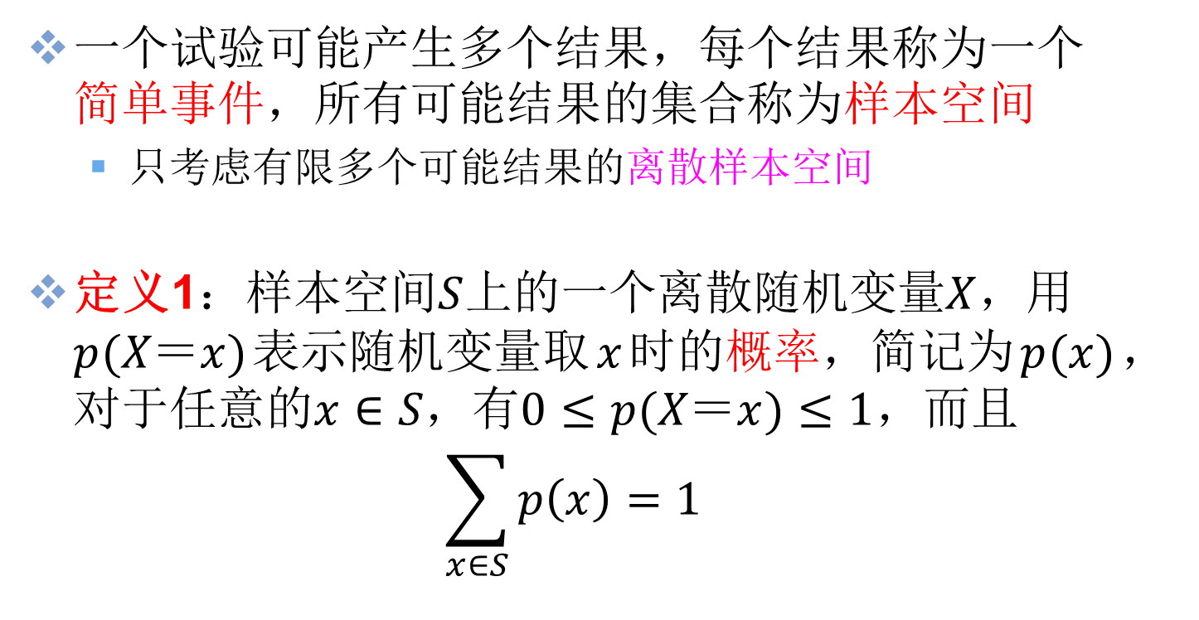
1. 概率论基础
一个试验可能产生多个结果，每个结果称为一个简单事件，所有可能结果的集合称为样本空间
只考虑有限多个可能结果的离散样本空间
定义1：样本空间$S$上的一个离散随机变量$X$，用$p(X＝x)$表示随机变量取$x$时的概率，简记为$p(x)$，对于任意的$x∈S，有0≤p(X＝x)≤1$，而且
$$\sum_{x∈S}{p\left(x\right)=1}$$

Slide 4
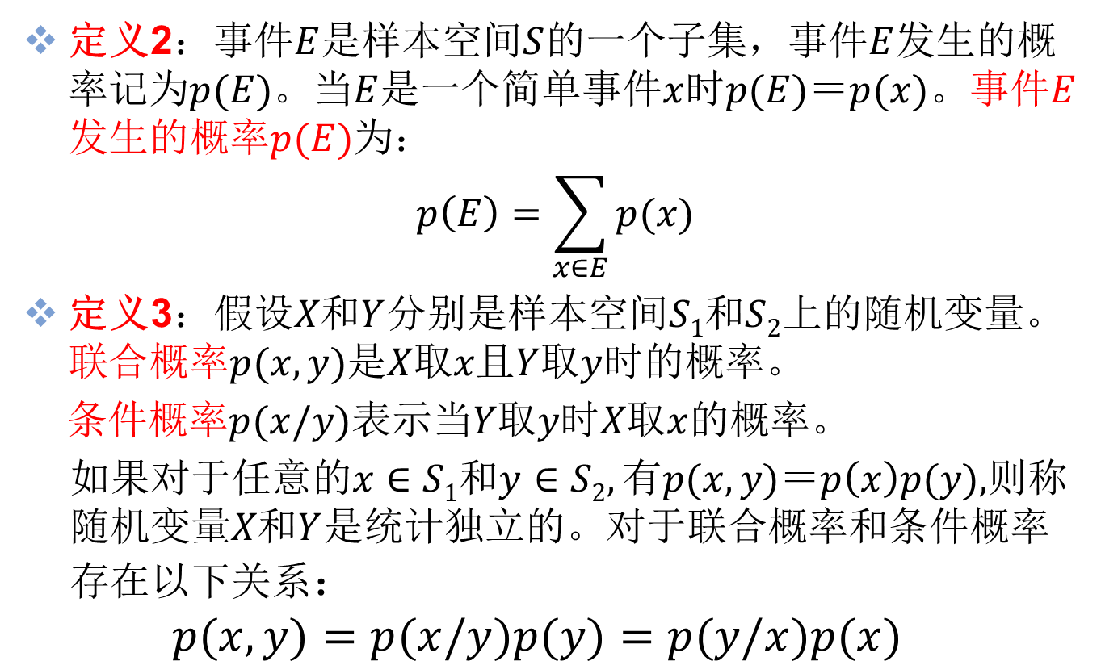
定义2：事件$E$是样本空间$S$的一个子集，事件$E$发生的概率记为$p(E)$。当$E$是一个简单事件$x$时$p(E)＝p(x)$。事件$E$发生的概率$p(E)$为：
$$p\left(E\right)=\sum_{x∈E}{p(x)}$$
定义3：假设$X和Y$分别是样本空间$S1和S2$上的随机变量。联合概率$p(x, y)$是$X取x且Y取y$时的概率。
条件概率$p(x/y)表示当Y取y时X取x$的概率。
如果对于任意的$x∈S1和y∈S2,有p(x, y)＝p\left(x\right)p(y),$则称随机变量$X和Y$是统计独立的。对于联合概率和条件概率存在以下关系：
$$p(x,y)=p(x/y)p(y)=p(y/x)p(x)$$

Slide 5
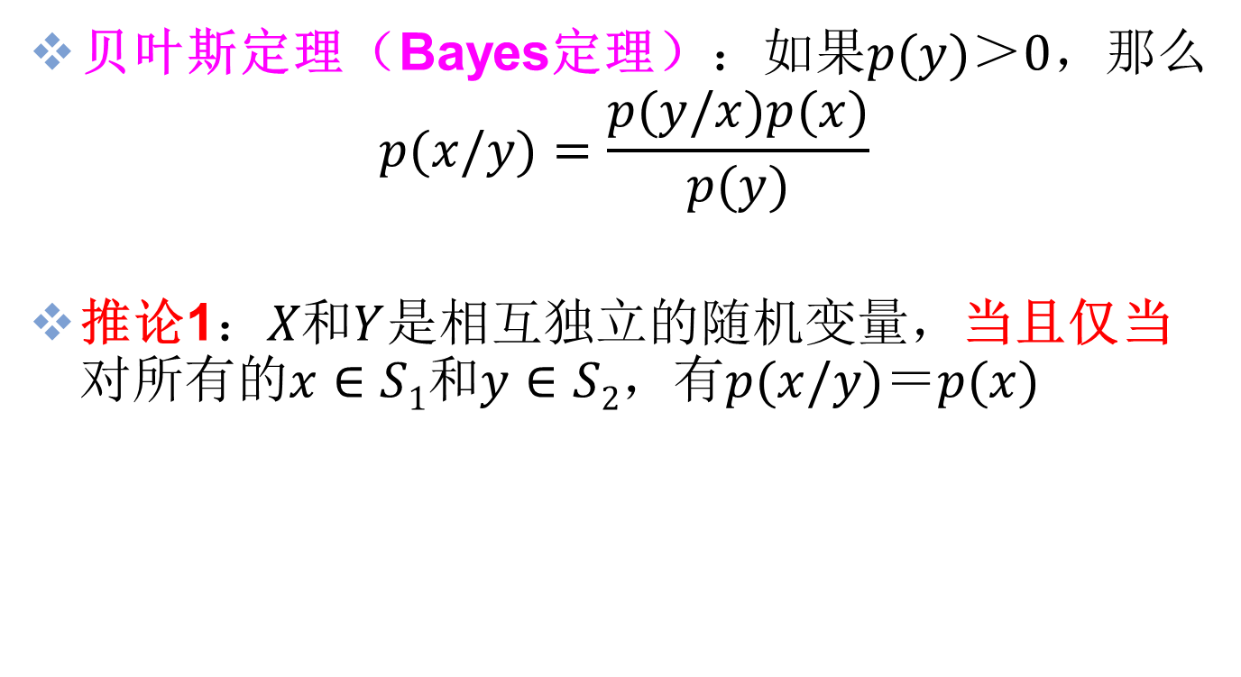
贝叶斯定理（Bayes定理）：如果$p(y)＞0$，那么
$$p(x/y)=\frac{p(y/x)p(x)}{p(y)}$$
推论1：$X和Y$是相互独立的随机变量，当且仅当对所有的$x∈S1和y∈S2，有p(x/y)＝p(x)$

Slide 6
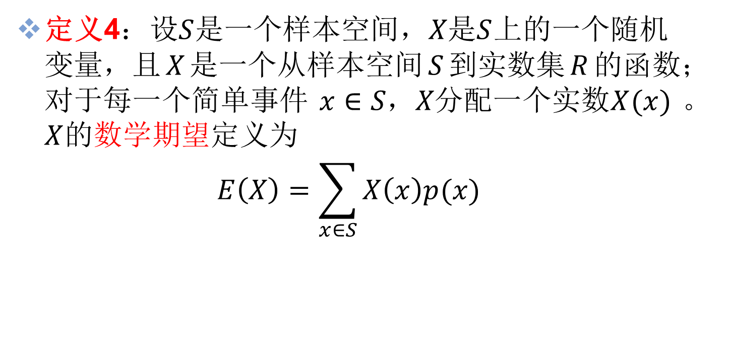
定义4：设$S$是一个样本空间，$X是S$上的一个随机变量，且$X$是一个从样本空间$S$到实数集$R$的函数；对于每一个简单事件$x∈S，X分配一个实数X(x)$。$X$的数学期望定义为
$$E\left(X\right)=\sum_{x∈S}{X\left(x\right)p(x)}$$

Slide 7
三门问题
“三门问题”也称为“蒙提霍尔问题”（MontyHall problem）。出自美国的电视游戏节目《一锤定音》。参赛者将会面对三扇紧闭的门，其中两扇门背后是山羊，一扇门背后是汽车。参赛者选定一个门，门后面是什么他就得到什么。然后主持人蒙提霍尔会随机打开一扇背后是山羊的门，问参赛者是否改变主意？
不改变主意：1/3
改变主意：2/3

Slide 8
2 完全保密性
通信系统模型:
U
V
信源
P C
K
信道
信源
加密
编码
编码
干扰
信道
信源
信道
噪声
信宿
解密
译码
译码

Slide 9
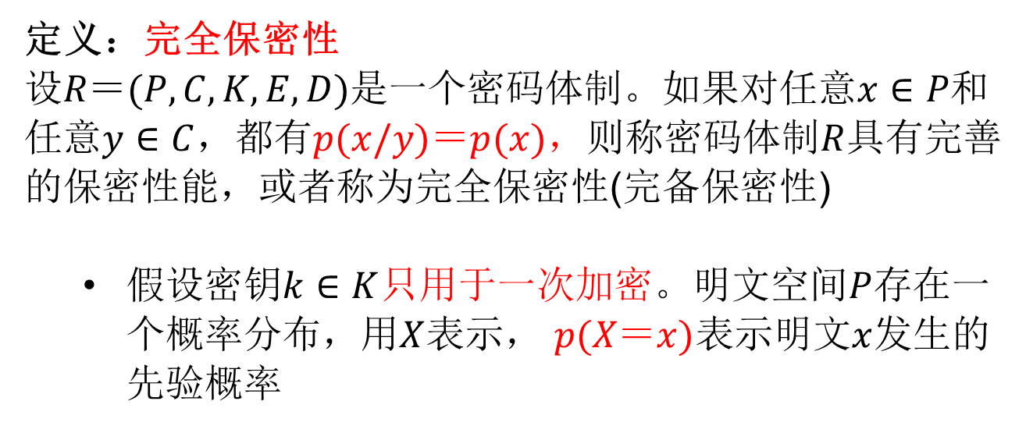
问题：
是否存在完备的（不可破解的）密码系统哪？
定义：完全保密性
设$R＝(P,C,K,E,D)$是一个密码体制。如果对任意$x∈P$和任意$y∈C$，都有$p(x/y)＝p(x)$，则称密码体制$R$具有完善的保密性能，或者称为完全保密性(完备保密性)
假设密钥$k∈K$只用于一次加密。明文空间$P$存在一个概率分布，用$X$表示， $p(X＝x)$表示明文$x$发生的先验概率

Slide 10
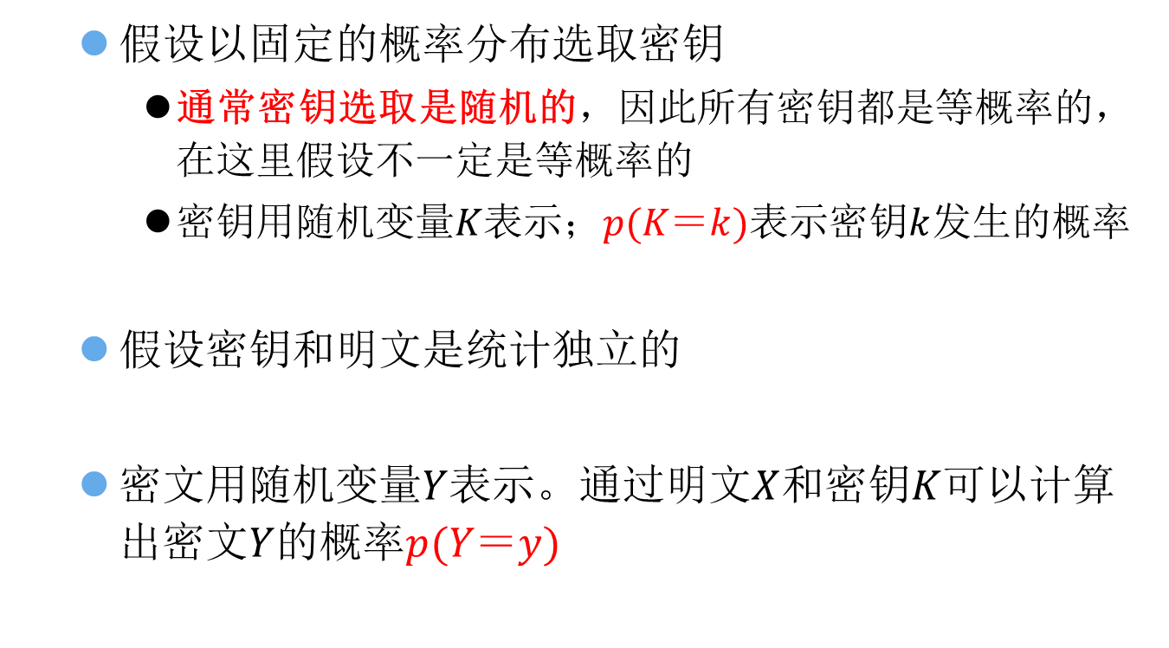
假设以固定的概率分布选取密钥
通常密钥选取是随机的，因此所有密钥都是等概率的，在这里假设不一定是等概率的
密钥用随机变量$K$表示；$p(K＝k)$表示密钥$k$发生的概率
假设密钥和明文是统计独立的
密文用随机变量$Y$表示。通过明文$X$和密钥$K$可以计算出密文$Y$的概率$p(Y＝y)$

Slide 11
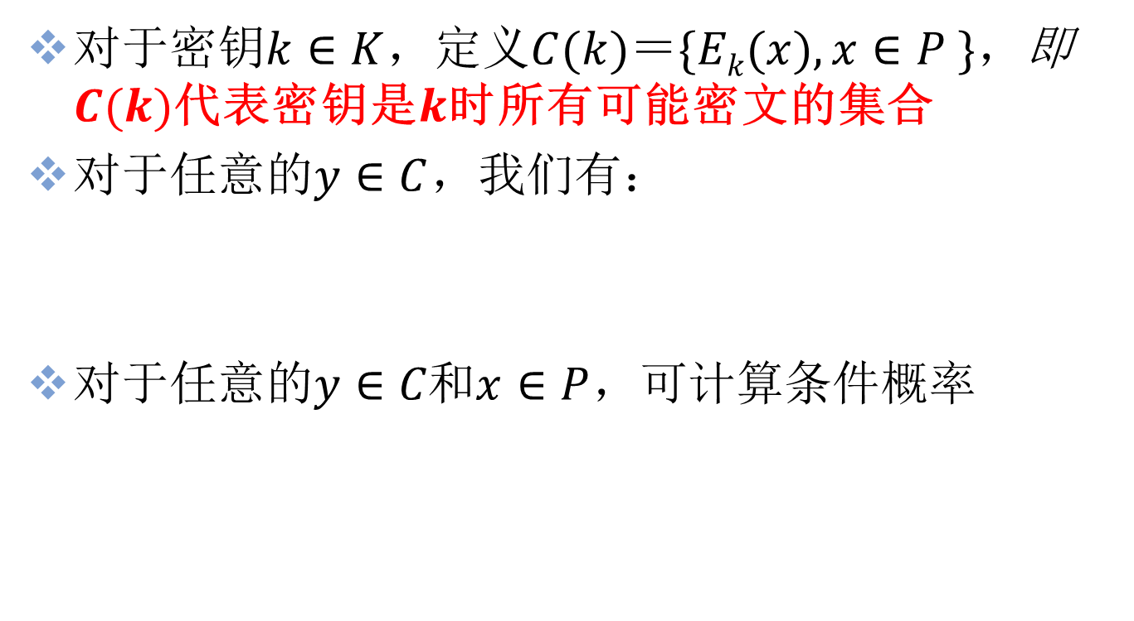
对于密钥$k∈K$，定义$C(k)＝\{Ek(x), x∈P \}$，即$C(k)$代表密钥是$k$时所有可能密文的集合
对于任意的$y∈C$，我们有：
对于任意的$y∈C和x∈P$，可计算条件概率

Slide 12
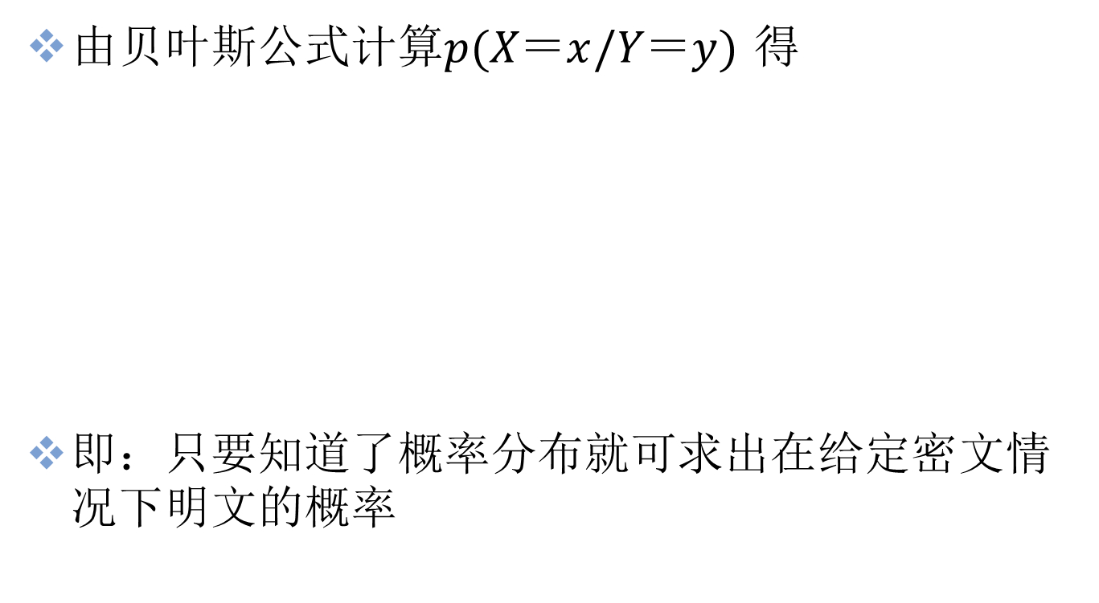
由贝叶斯公式计算$p(X＝x/Y＝y)$ 得
即：只要知道了概率分布就可求出在给定密文情况下明文的概率

Slide 13
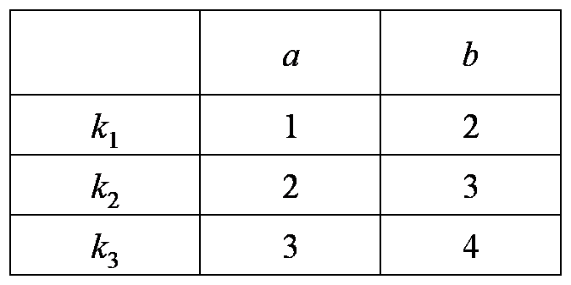
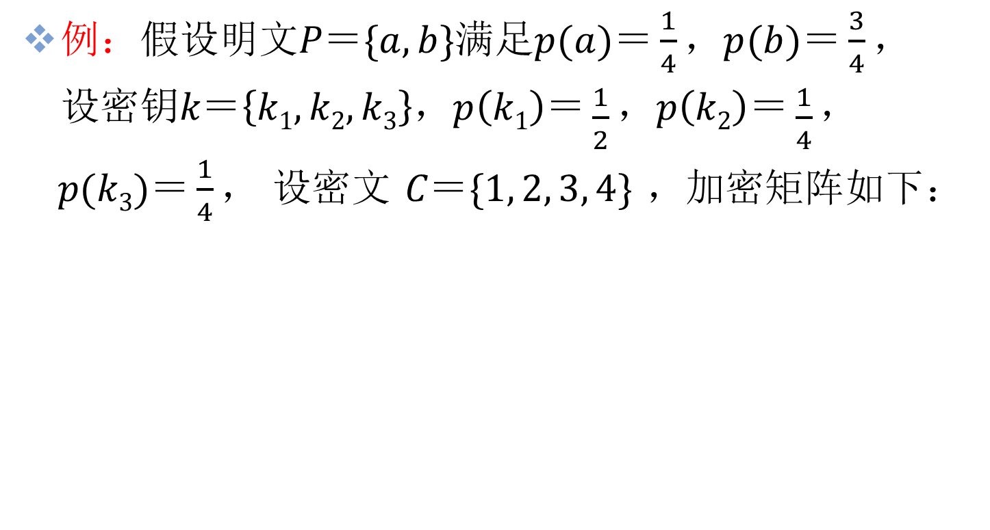
例：假设明文$P＝\{a, b\}$满足$p(a)＝\frac{1}{4}，p(b)＝\frac{3}{4}，$设密钥$k＝\left\{k1, k2, k3\right\}，p\left(k1\right)＝\frac{1}{2}，p\left(k2\right)＝\frac{1}{4}，$
$p(k3)＝\frac{1}{4}，$设密文$C＝\{1, 2, 3, 4\}$，加密矩阵如下：

Slide 14
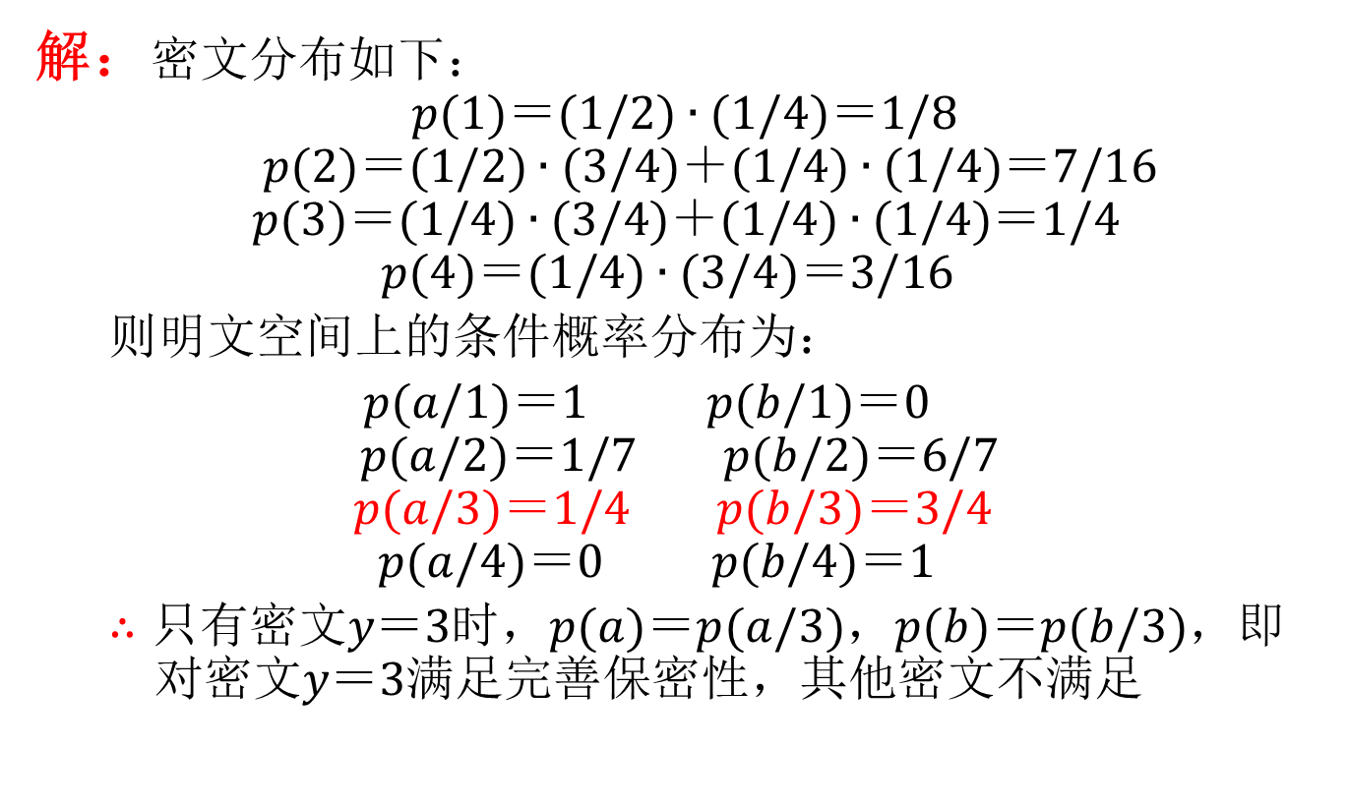
解：密文分布如下：
$$p(1)＝(1/2)∙(1/4)＝1/8$$
$$p(2)＝(1/2)∙(3/4)＋(1/4)∙(1/4)＝7/16$$
$$p(3)＝(1/4)∙(3/4)＋(1/4)∙(1/4)＝1/4$$
$$p(4)＝(1/4)∙(3/4)＝3/16$$
则明文空间上的条件概率分布为：
$p(a/1)＝1 p(b/1)＝0$
$$p(a/2)＝1/7 p(b/2)＝6/7$$
$$p(a/3)＝1/4 p(b/3)＝3/4$$
$$p(a/4)＝0 p(b/4)＝1$$
$∴$ 只有密文$y＝3$时，$p(a)＝p(a/3)，p(b)＝p(b/3)$，即对密文$y＝3$满足完善保密性，其他密文不满足

Slide 15
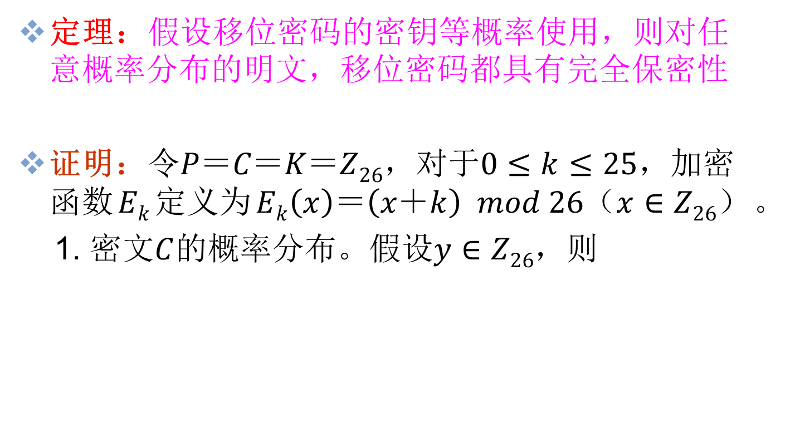
定理：假设移位密码的密钥等概率使用，则对任意概率分布的明文，移位密码都具有完全保密性
证明：令$P＝C＝K＝Z26$，对于$0≤k≤25$，加密函数$Ek$定义为$Ek\left(x\right)＝\left(x＋k\right) mod 26（x∈Z26）$。
1. 密文$C$的概率分布。假设$y∈Z26$，则

Slide 16
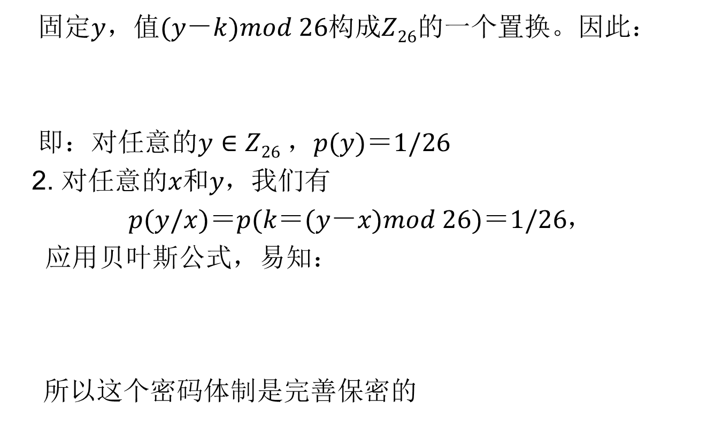
固定$y$，值$(y－k)mod 26$构成$Z26$的一个置换。因此：
即：对任意的$y∈Z26 ，p(y)＝1/26$
2. 对任意的$x和y$，我们有
$p(y/x)＝p(k＝(y－x)mod 26)＝1/26$，
应用贝叶斯公式，易知：
所以这个密码体制是完善保密的

Slide 17
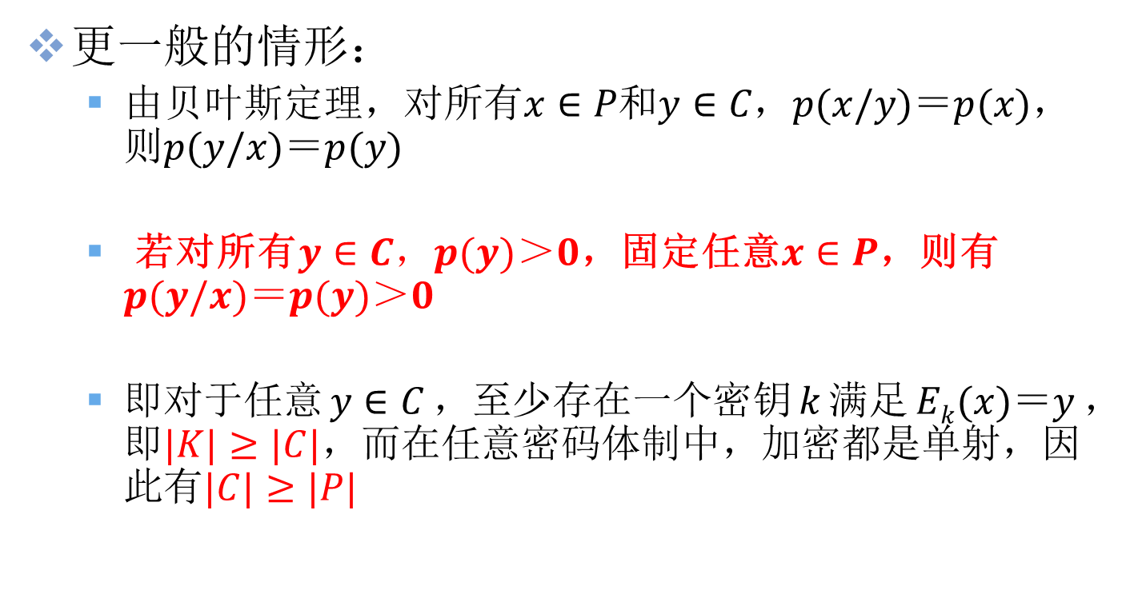
更一般的情形：
由贝叶斯定理，对所有$x∈P和y∈C，p(x/y)＝p(x)$，则$p(y/x)＝p(y)$
若对所有$y∈C，p(y)＞0$，固定任意$x∈P$，则有$p(y/x)＝p(y)＞0$
即对于任意$y∈C$，至少存在一个密钥$k$满足$Ek(x)＝y$，即$|K|≥|C|$，而在任意密码体制中，加密都是单射，因此有$|C|≥|P|$

Slide 18
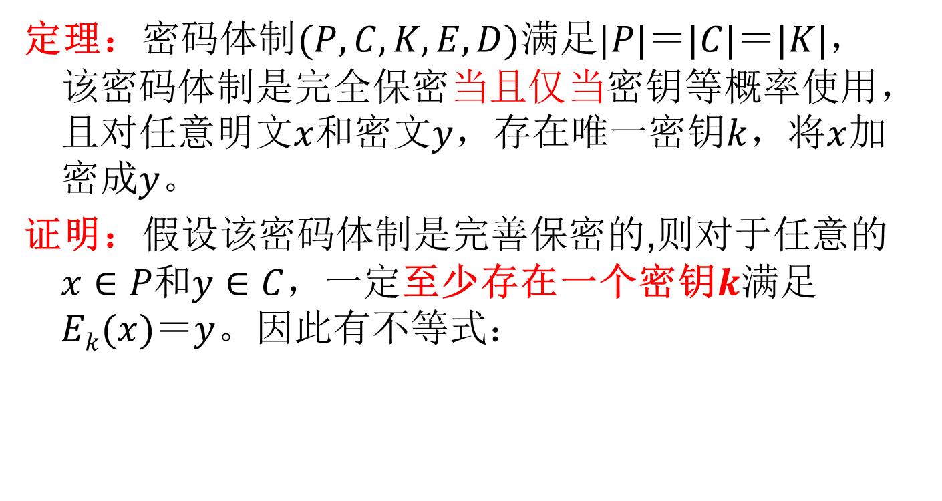
定理：$\text{密码体制}(P, C, K, E, D)$满足$|P|＝|C|＝|K|$，该密码体制是完全保密当且仅当密钥等概率使用，且对任意明文$x$和密文$y$，存在唯一密钥$k$，将$x$加密成$y$。
证明：假设该密码体制是完善保密的,则对于任意的$x∈P和y∈C$，一定至少存在一个密钥$k$满足$Ek(x)＝y$。因此有不等式：

Slide 19
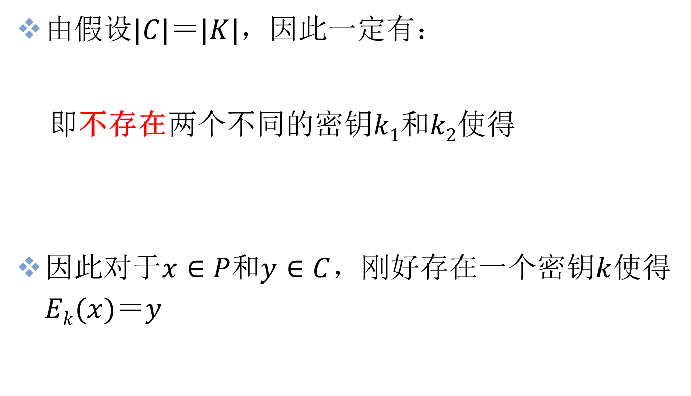
由假设$|C|＝|K|$，因此一定有：
即不存在两个不同的密钥$k1和k2$使得
因此对于$x∈P和y∈C$，刚好存在一个密钥$k$使得$Ek(x)＝y$

Slide 20
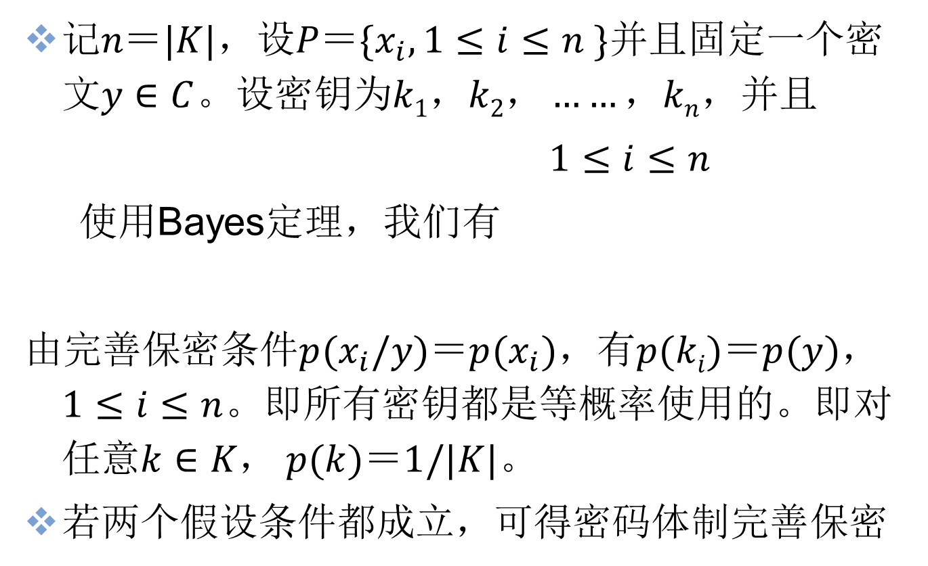
记$n＝|K|$，设$P＝\{x_{i}, 1≤i≤n \}$并且固定一个密文$y∈C$。设密钥为$k1，k2，……，kn$，并且
$1≤i≤n$
使用Bayes定理，我们有
由完善保密条件$p(x_{i}/y)＝p(x_{i})$，有$p(ki)＝p(y)$，$1≤i≤n$。即所有密钥都是等概率使用的。即对任意$k∈K， p(k)＝1/|K|$。
若两个假设条件都成立，可得密码体制完善保密

Slide 21
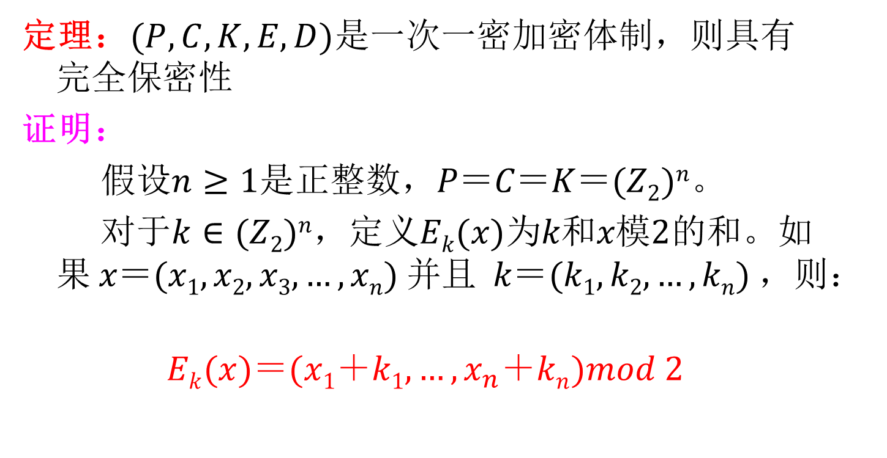
定理：$(P, C, K, E, D)$是一次一密加密体制，则具有完全保密性
证明：
假设$n≥1$是正整数，$P＝C＝K＝(Z2)n$。
对于$k∈(Z2)n$，定义$Ek(x)为k和x模2$的和。如果$x＝(x1,x2,x3, …,xn)$并且$k＝(k1,k2, …,kn)$，则：
$$Ek(x)＝(x1＋k1, …, x_{n}＋kn)mod 2$$

Slide 22
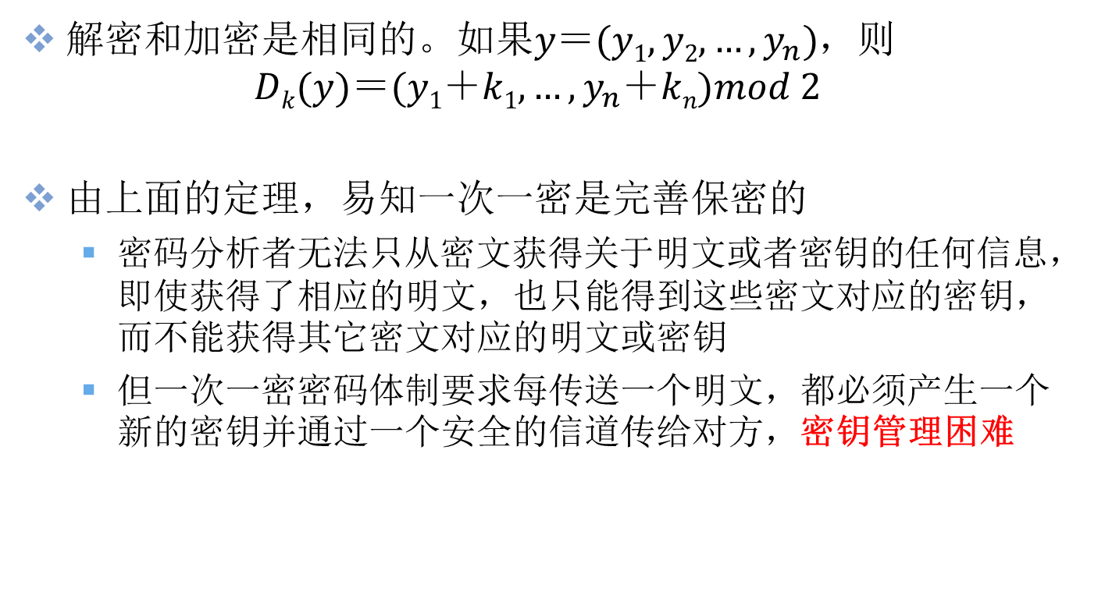
解密和加密是相同的。如果$y＝(y1, y2, …,y_{n})$，则
$$Dk(y)＝(y1＋k1, …,y_{n}＋kn)mod 2$$
由上面的定理，易知一次一密是完善保密的
密码分析者无法只从密文获得关于明文或者密钥的任何信息，即使获得了相应的明文，也只能得到这些密文对应的密钥，而不能获得其它密文对应的明文或密钥
但一次一密密码体制要求每传送一个明文，都必须产生一个新的密钥并通过一个安全的信道传给对方，密钥管理困难

Slide 23
3. 密码学的信息论基础
Shannon的保密系统信息理论
1949年， Shannon发表了题为《保密系统的信息理论》的论文
用信息论的观点对信息保密问题进行了全面的阐述
宣告了科学密码学时代的到来
参考书目：《信息论基础》第2版 M. Cover & A. Thomas 著 阮吉寿 张华 译

Slide 24
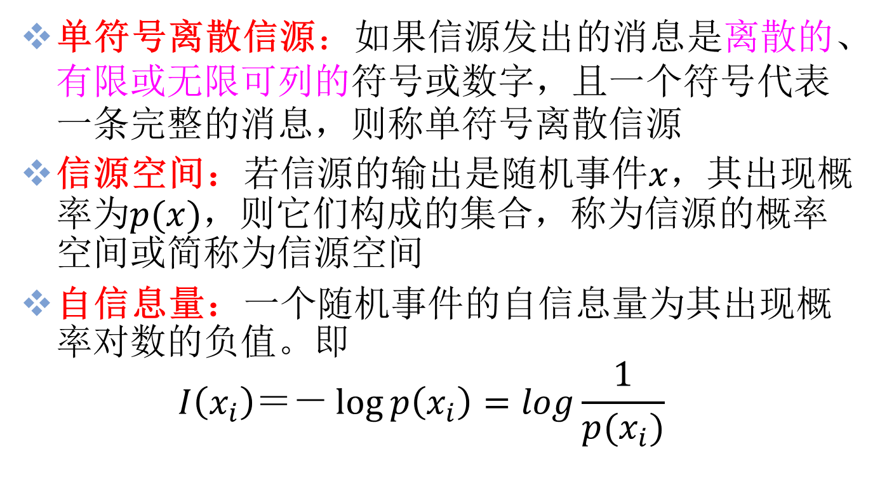
单符号离散信源：如果信源发出的消息是离散的、有限或无限可列的符号或数字，且一个符号代表一条完整的消息，则称单符号离散信源
信源空间：若信源的输出是随机事件$x$，其出现概率为$p(x)$，则它们构成的集合，称为信源的概率空间或简称为信源空间
自信息量：一个随机事件的自信息量为其出现概率对数的负值。即
$$I\left(x_{i}\right)＝－\log{p\left(x_{i}\right)}=log\frac{1}{p(x_{i})}$$

Slide 25
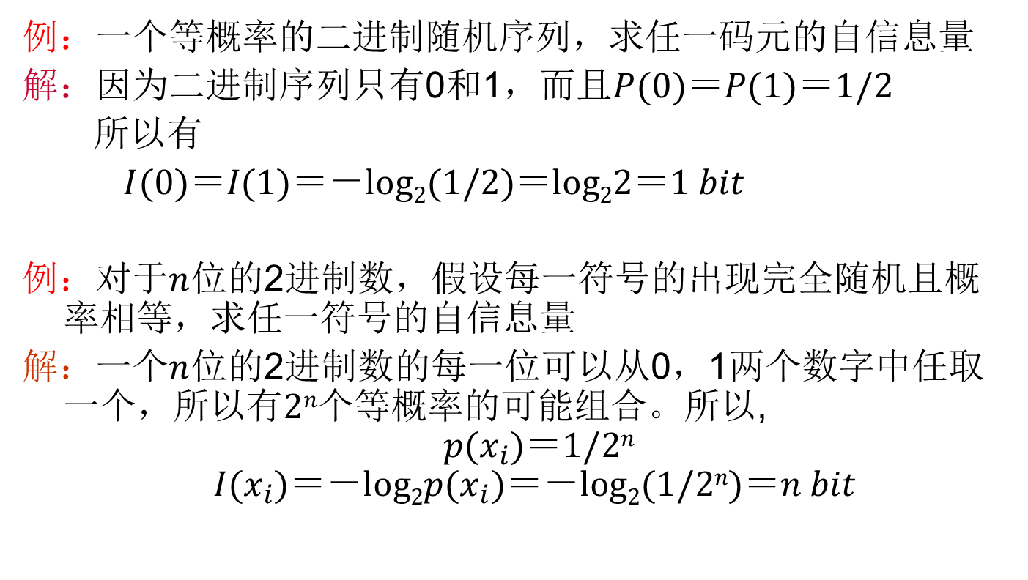
例：一个等概率的二进制随机序列，求任一码元的自信息量
解：因为二进制序列只有0和1，而且$P(0)＝P(1)＝1/2$
所以有
$I(0)＝I(1)＝－log2(1/2)＝log22＝1 bit$
例：对于$n$位的2进制数，假设每一符号的出现完全随机且概率相等，求任一符号的自信息量
解：一个$n$位的2进制数的每一位可以从0，1两个数字中任取一个，所以有$2n$个等概率的可能组合。所以,
$$p(x_{i})＝1/2n$$
$$I(x_{i})＝－log2p(x_{i})＝－log2(1/2n)＝n bit$$

Slide 26
如何度量信息哪？
根据日常知识，出现概率不同的随机事件包含的不确定度是有差别的
一个出现概率接近于1的随机事件，发生的可能性很大，包含的不确定度就很小
一个出现概率很小的随机事件，很难猜测在某个时刻它能发生，它包含的不确定度就很大
若是确定性事件，出现概率为1，包含的不确定度为0

Slide 27
得出：随机事件的信息量和不确定度有很密切的联系
如果发生一个不确定度小的事件，则带来的信息量较小；
如果发生一个不确定度高的事件，它带来的信息量很大；
如果是必然事件，则没有信息量

Slide 28
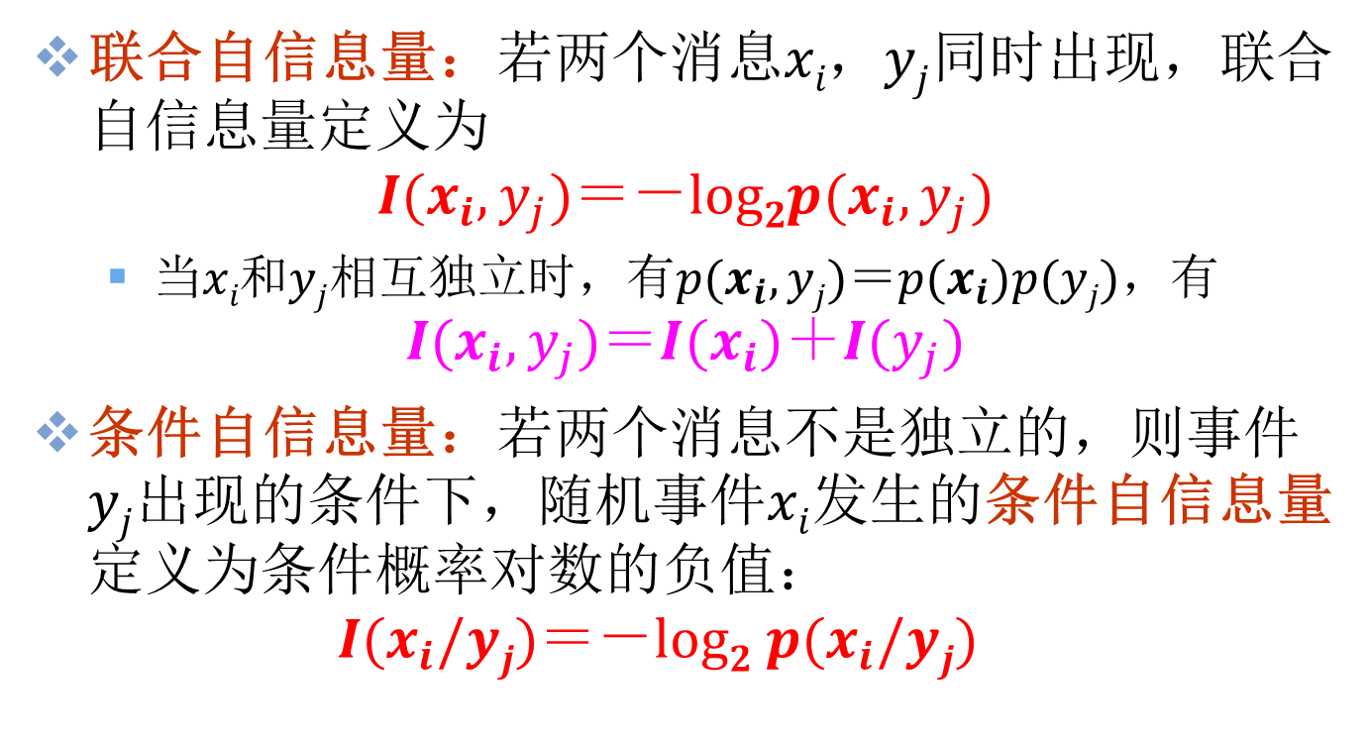
推广到多个事件
联合自信息量：若两个消息$xi，yj$同时出现，联合自信息量定义为
$$I(x_{i},y_{j})＝－log2p(x_{i},y_{j})$$
当$xi和yj$相互独立时，有$p(x_{i}, yj)＝p(x_{i})p(yj)$，有
$$I(x_{i},y_{j})＝I(x_{i})＋I(y_{j})$$
条件自信息量：若两个消息不是独立的，则事件$yj$出现的条件下，随机事件$xi$发生的条件自信息量定义为条件概率对数的负值：
$$I(x_{i}/yj)＝－log2 p(x_{i}/yj)$$

Slide 29
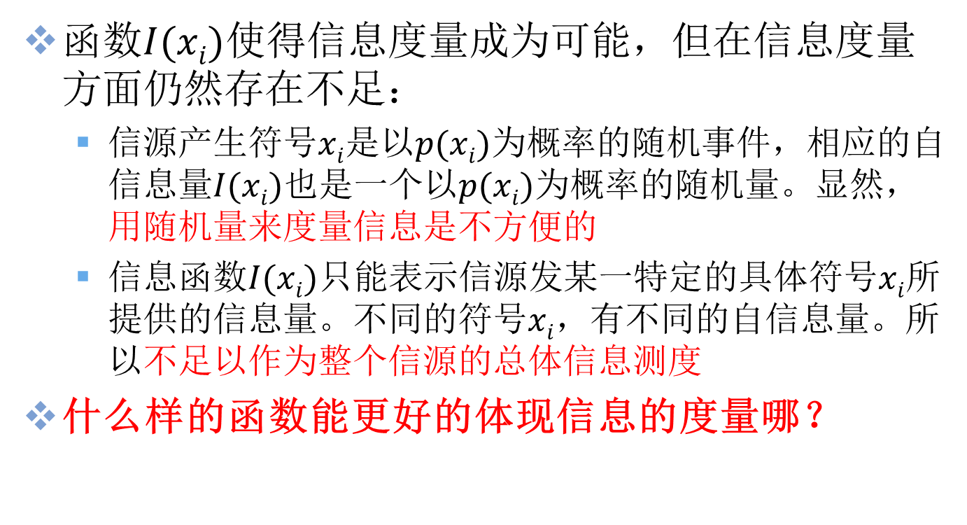
信息函数的不足
函数$I(xi)$使得信息度量成为可能，但在信息度量方面仍然存在不足：
信源产生符号$xi$是以$p(xi)$为概率的随机事件，相应的自信息量$I(xi)$也是一个以$p(xi)$为概率的随机量。显然，用随机量来度量信息是不方便的
信息函数$I(xi)$只能表示信源发某一特定的具体符号$xi$所提供的信息量。不同的符号$xi$，有不同的自信息量。所以不足以作为整个信源的总体信息测度
什么样的函数能更好的体现信息的度量哪？

Slide 30
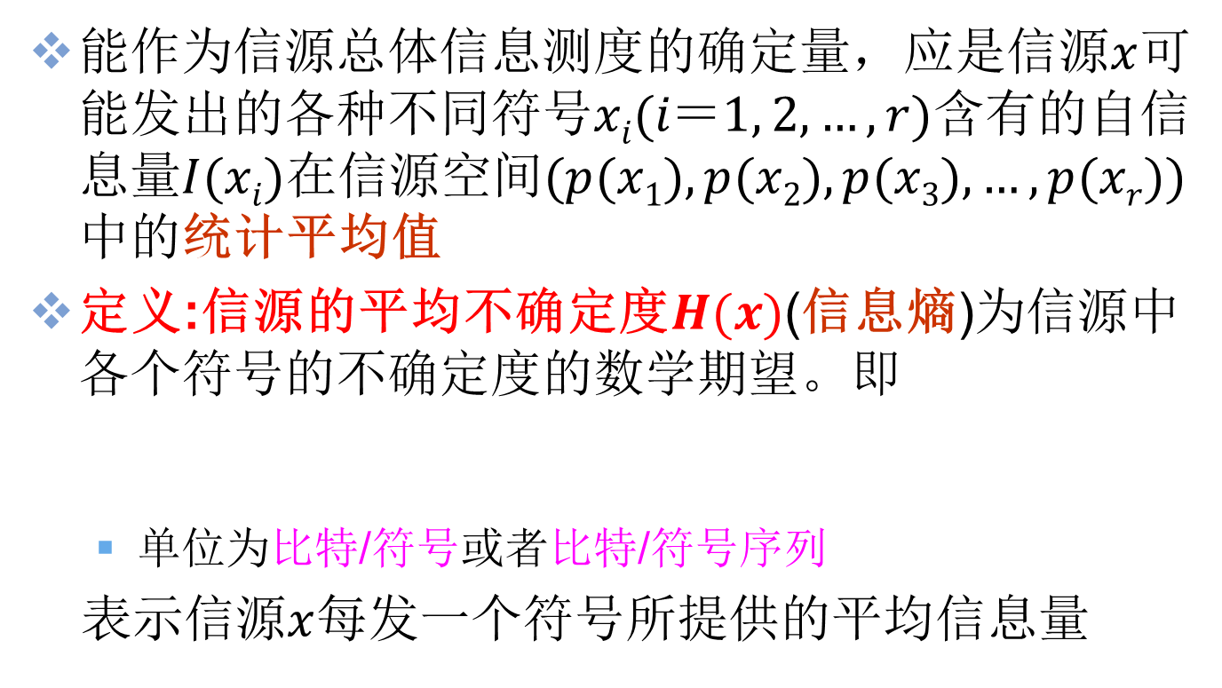
能作为信源总体信息测度的确定量，应是信源$x$可能发出的各种不同符号$xi(i＝1, 2, …, r)$含有的自信息量$I(xi)$在信源空间$(p(x1), p(x2), p(x3), …, p(xr))$中的统计平均值
定义:信源的平均不确定度$H(x)$(信息熵)为信源中各个符号的不确定度的数学期望。即
单位为比特/符号或者比特/符号序列
表示信源$x$每发一个符号所提供的平均信息量

Slide 31
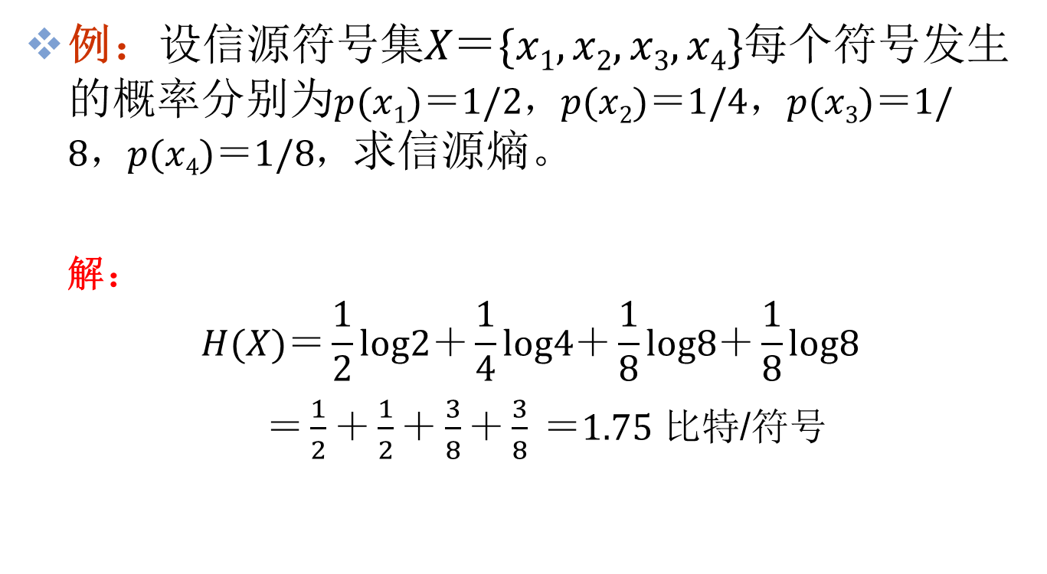
信息熵的定义
例：设信源符号集$X＝\{x1, x2, x3, x4\}$每个符号发生的概率分别为$p(x1)＝1/2，p(x2)＝1/4，p(x3)＝1/8，p(x4)＝1/8$，求信源熵。
解：
$$H(X)＝\frac{1}{2}log2＋\frac{1}{4}log4＋\frac{1}{8}log8＋\frac{1}{8}log8$$
$＝\frac{1}{2}＋\frac{1}{2}＋\frac{3}{8}＋\frac{3}{8} ＝1.75$ 比特/符号

Slide 32
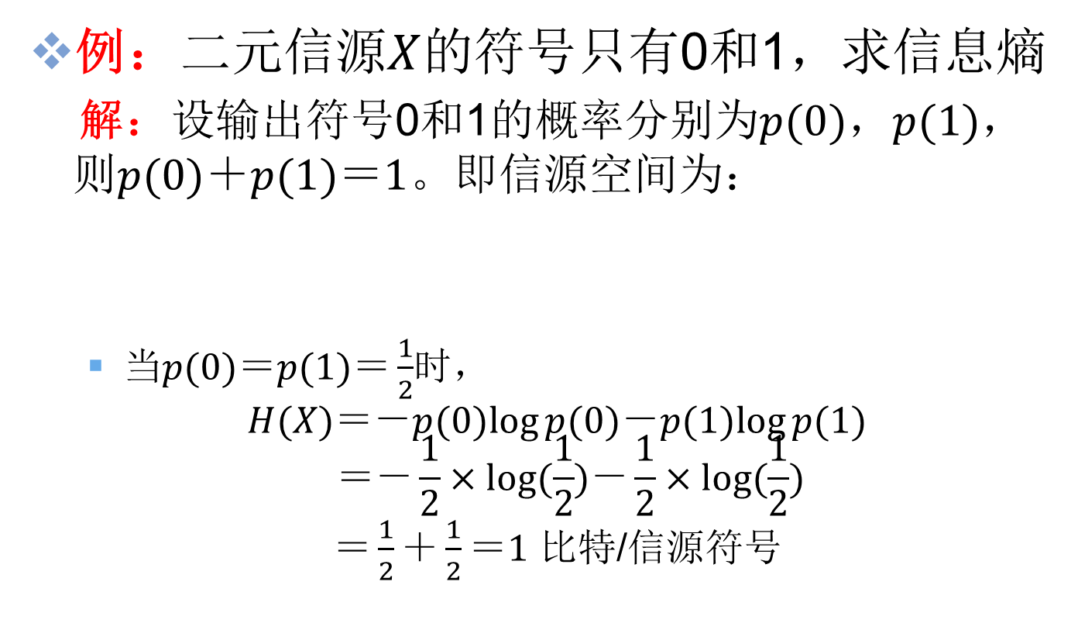
例：二元信源$X$的符号只有0和1，求信息熵
解：设输出符号0和1的概率分别为$p(0)，p(1)$，则$p(0)＋p(1)＝1$。即信源空间为：
当$p(0)＝p(1)＝\frac{1}{2}$时，
$H(X)＝－p(0)log⁡p(0)－p(1)log⁡p(1)$
$$＝－\frac{1}{2}×log⁡(\frac{1}{2})－\frac{1}{2}×log⁡(\frac{1}{2})$$
$＝\frac{1}{2}＋\frac{1}{2}＝1$ 比特/信源符号

Slide 33
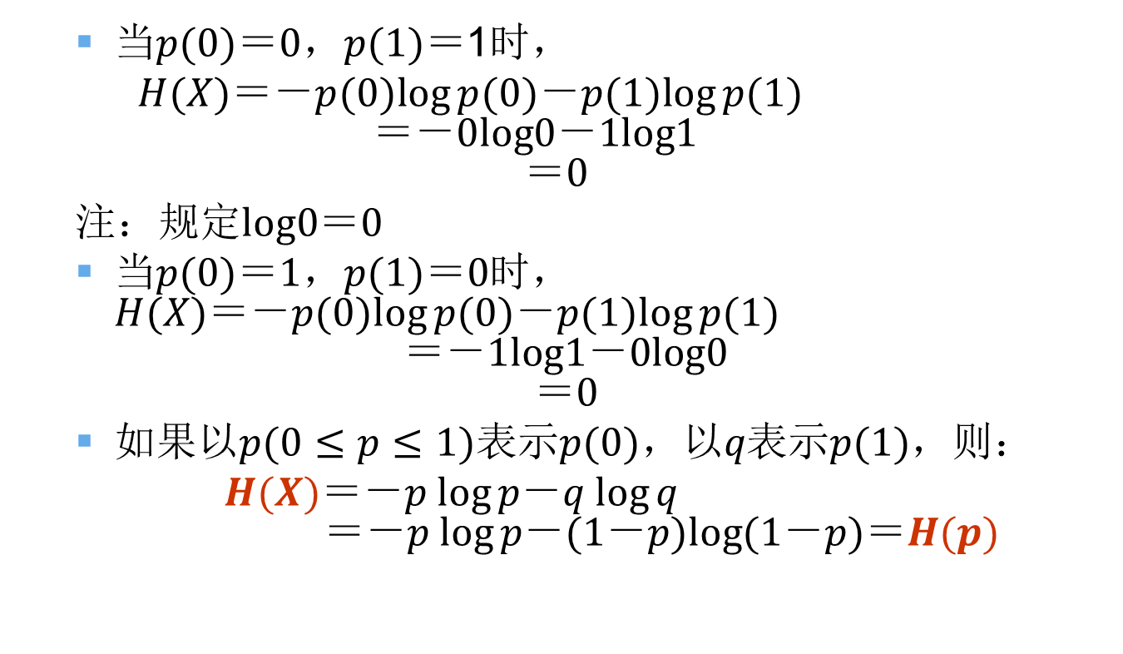
当$p(0)＝0，p(1)＝$1时，
$H(X)＝－p(0)log⁡p(0)－p(1)log⁡p(1)$
$$＝－0log0－1log1$$
$$＝0$$
注：规定$log0＝0$
当$p(0)＝1，p(1)＝0$时， $H(X)＝－p(0)log⁡p(0)－p(1)log⁡p(1)$
$$＝－1log1－0log0$$
$$＝0$$
如果以$p(0≤p≤1)表示p(0)，以q表示p(1)$，则：
$H(X)＝－p log⁡p－q log⁡q$
$$＝－p log⁡p－(1－p)log⁡(1－p)＝H(p)$$

Slide 34
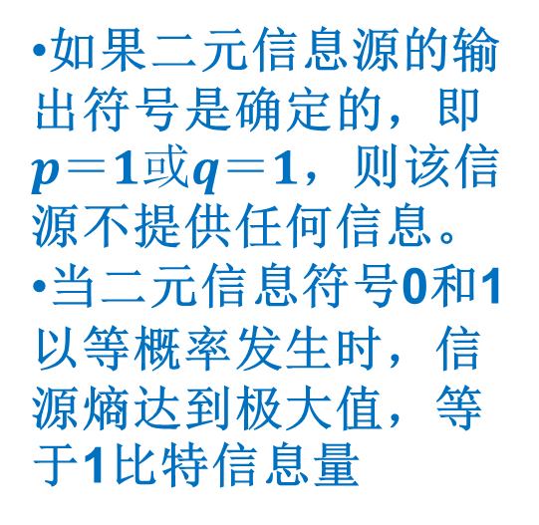
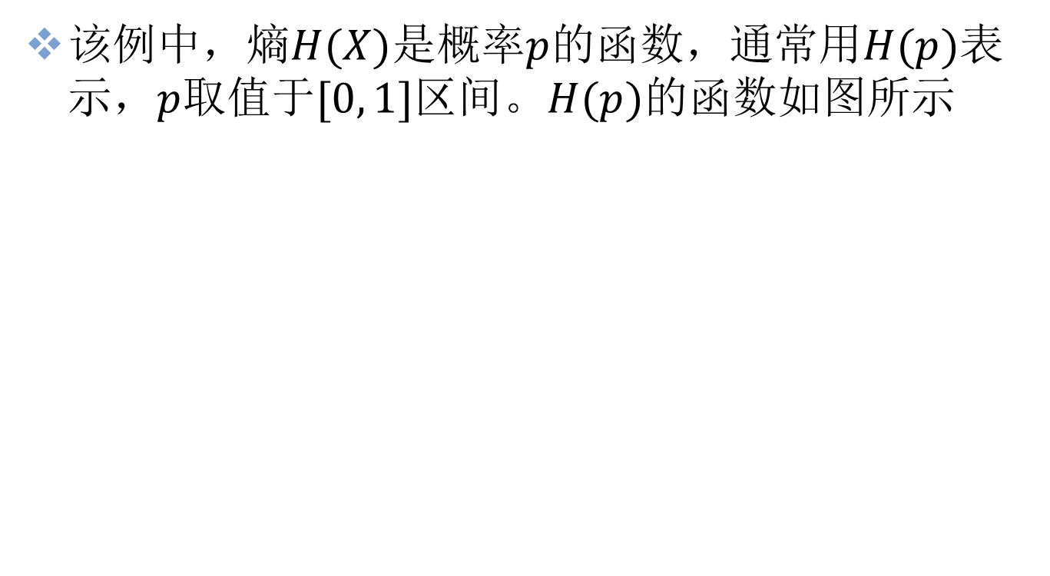
该例中，熵$H(X)$是概率$p$的函数，通常用$H(p)$表示，$p$取值于$[0, 1]$区间。$H(p)$的函数如图所示
I
如果二元信息源的输出符号是确定的，即$p＝1或q＝1$，则该信源不提供任何信息。
当二元信息符号0和1以等概率发生时，信源熵达到极大值，等于1比特信息量
1.0
0.8
0.6
0.4
0.2
P
0
0.2
0.4
0.6
0.8
1.0

Slide 35
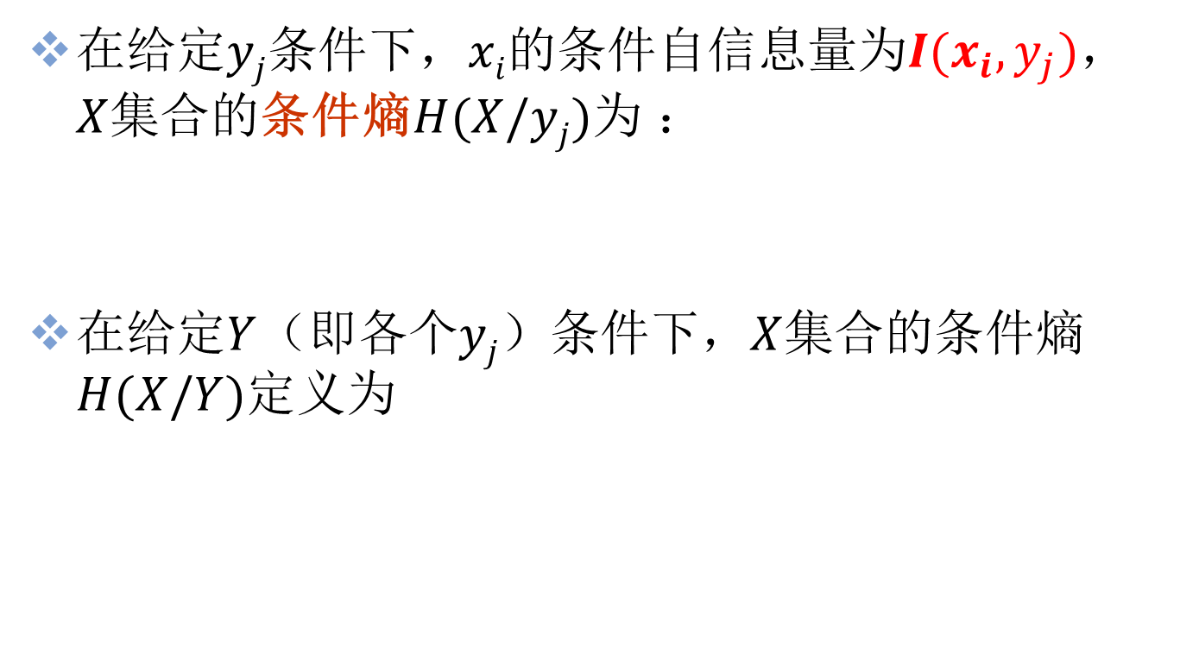
条件熵
在给定$yj$条件下，$xi$的条件自信息量为$I(x_{i},y_{j})$，$X$集合的条件熵$H(X/yj)$为 ：
在给定$Y$（即各个$yj$）条件下，$X$集合的条件熵$H(X/Y)$定义为

Slide 36
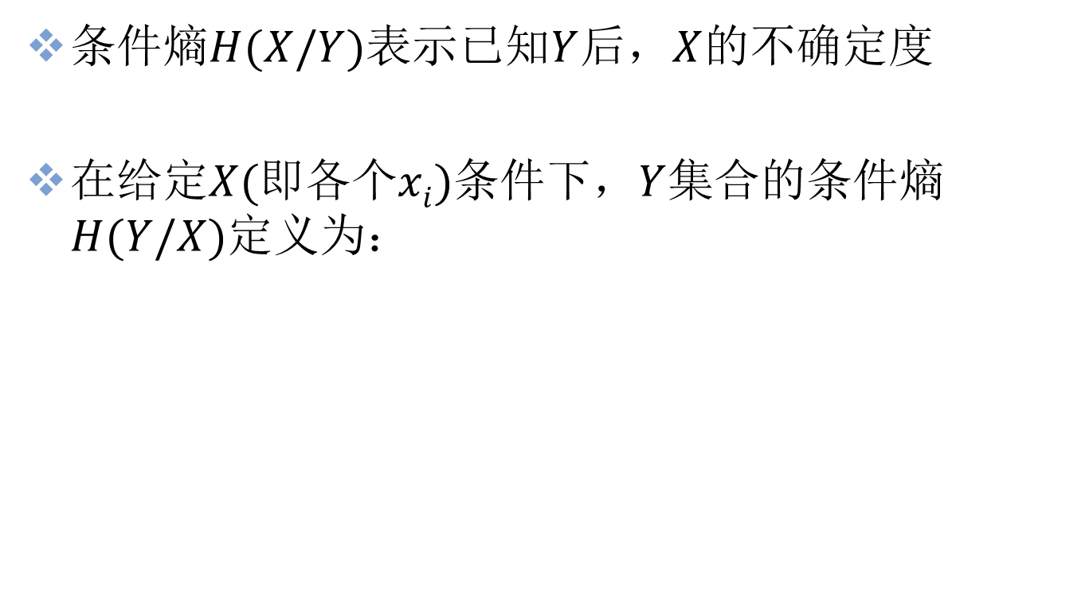
条件熵$H(X/Y)$表示已知$Y$后，$X$的不确定度
在给定$X(即各个xi)$条件下，$Y$集合的条件熵$H(Y/X)$定义为：

Slide 37
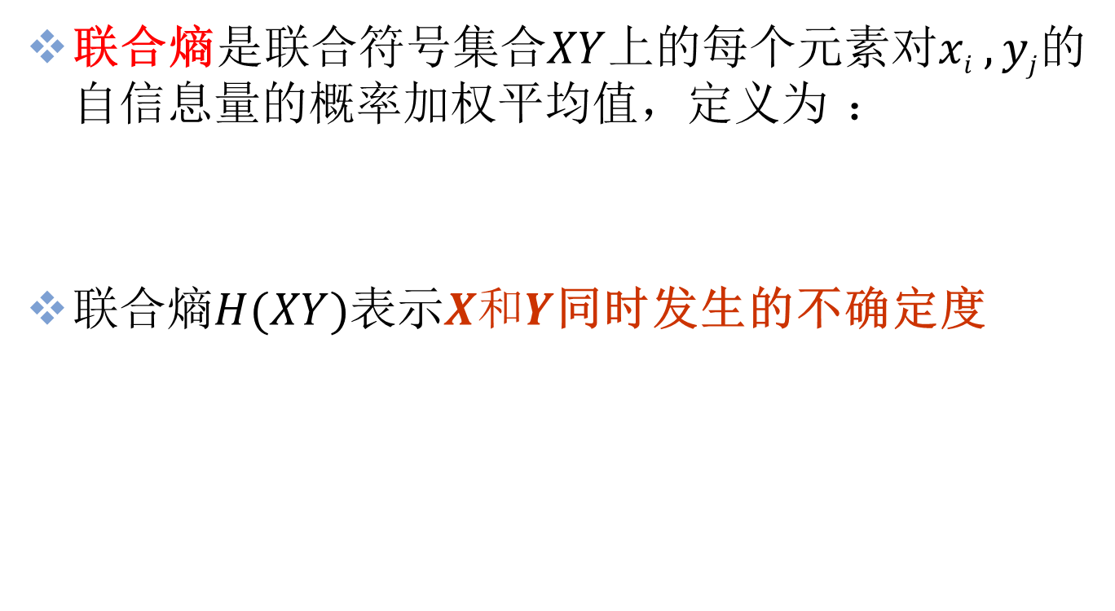
联合熵
联合熵是联合符号集合$XY$上的每个元素对$xi ,yj$的自信息量的概率加权平均值，定义为 ：
联合熵$H(XY)表示X和Y$同时发生的不确定度

Slide 38
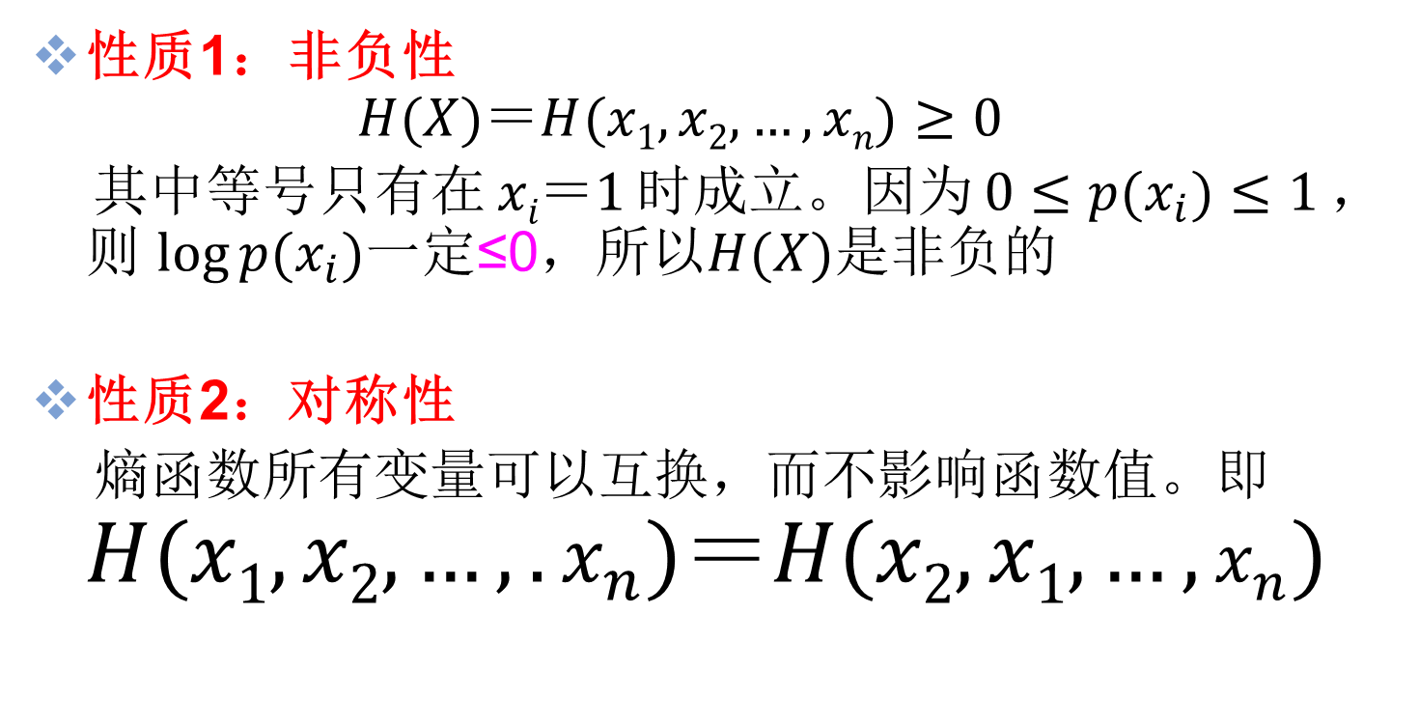
4 熵的基本性质
性质1：非负性
$$H(X)＝H(x1, x2, …, xn)≥0$$
其中等号只有在$xi＝1$时成立。因为$0≤p(x_{i})≤1$，则 $log⁡p(x_{i})$一定≤0，所以$H(X)$是非负的
性质2：对称性
熵函数所有变量可以互换，而不影响函数值。即
$$H(x1, x2,…, .x_{n})＝H(x2, x1, …,x_{n})$$

Slide 39
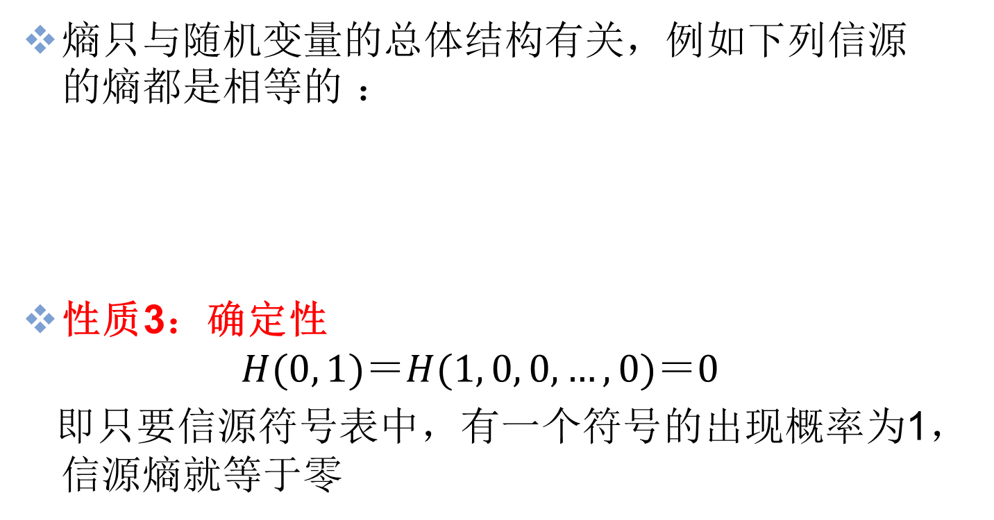
熵只与随机变量的总体结构有关，例如下列信源的熵都是相等的 ：
性质3：确定性
$$H(0, 1)＝H(1, 0, 0, …, 0)＝0$$
即只要信源符号表中，有一个符号的出现概率为1，信源熵就等于零

Slide 40
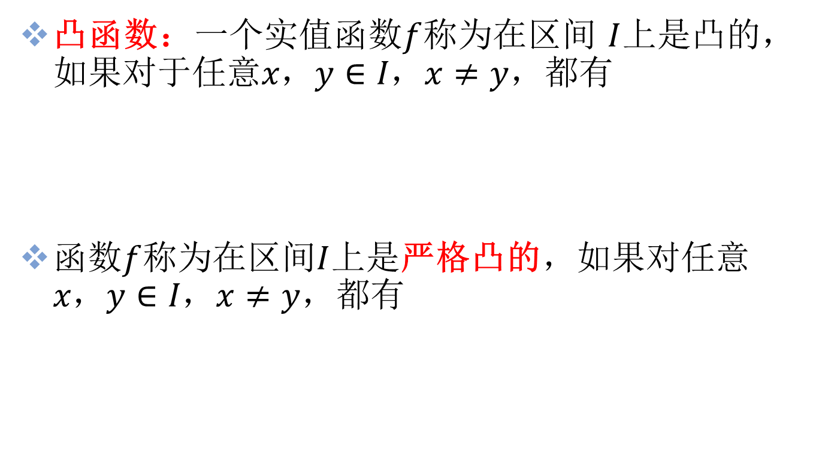
凸函数及其性质
凸函数：一个实值函数$f$称为在区间 $I$上是凸的，如果对于任意$x，y∈I，x≠y$，都有
函数$f$称为在区间$I$上是严格凸的，如果对任意$x，y∈I，x≠y$，都有

Slide 41
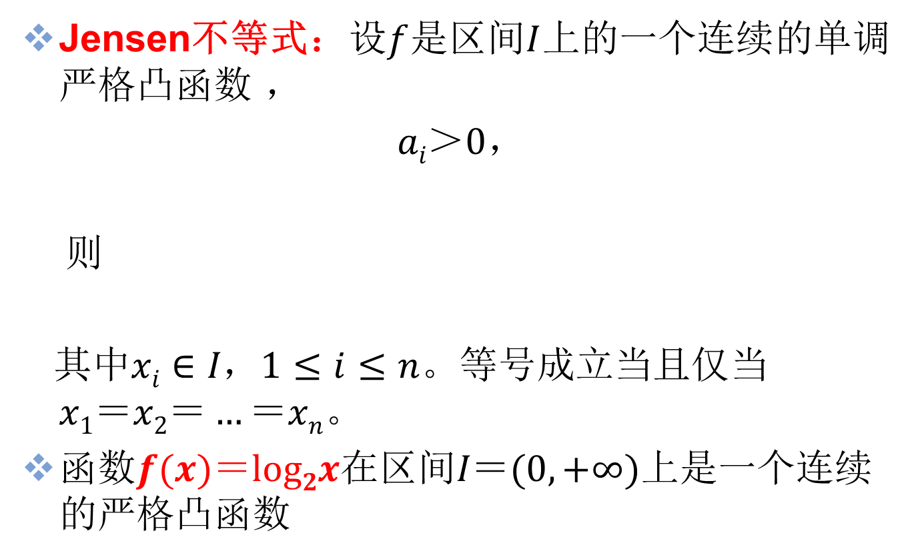
Jensen不等式：设$f$是区间$I$上的一个连续的单调严格凸函数 ，
$ai＞0$，
则
其中$xi∈I，1≤i≤n$。等号成立当且仅当$x1＝x2＝…＝xn$。
函数$f(x)＝log2x$在区间$I＝(0, +∞)$上是一个连续的严格凸函数

Slide 42
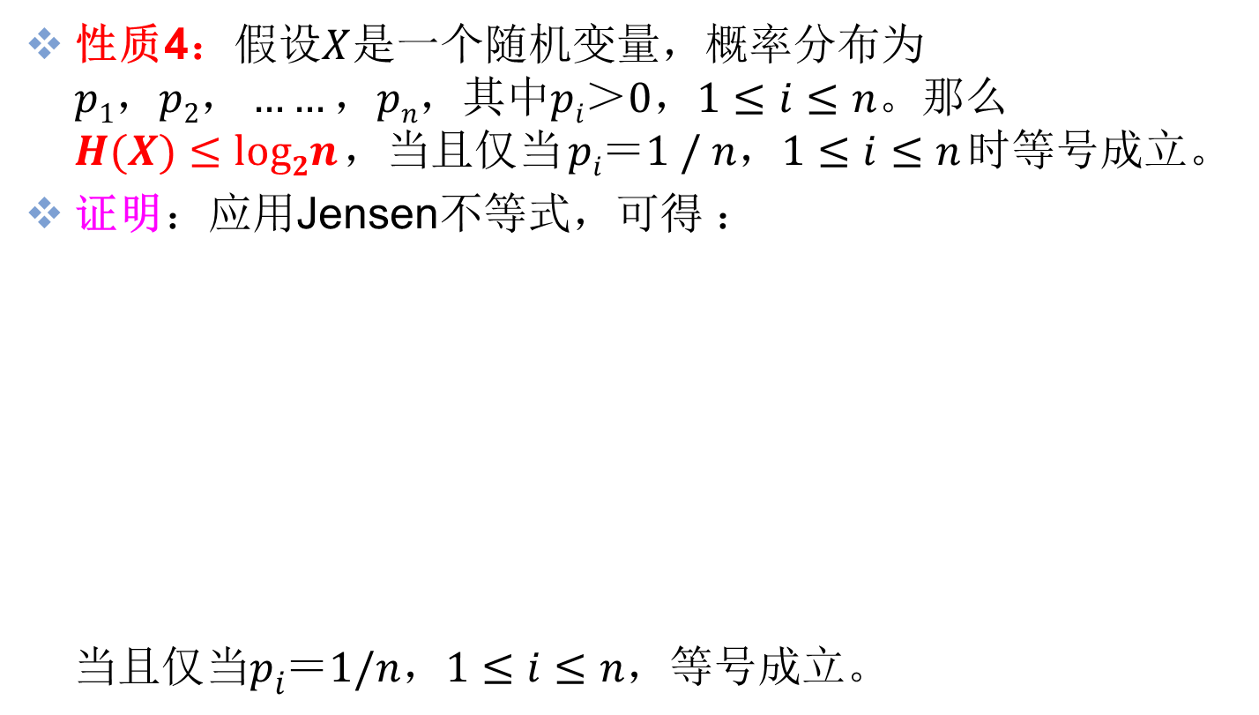
熵的性质
性质4：假设$X$是一个随机变量，概率分布为$p1，p2，……，pn，$其中$pi＞0，1≤i≤n$。那么$H(X)≤log2n$，当且仅当$pi＝1 / n，1≤i≤n$时等号成立。
证明：应用Jensen不等式，可得 ：
当且仅当$pi＝1/n，1≤i≤n$，等号成立。

Slide 43
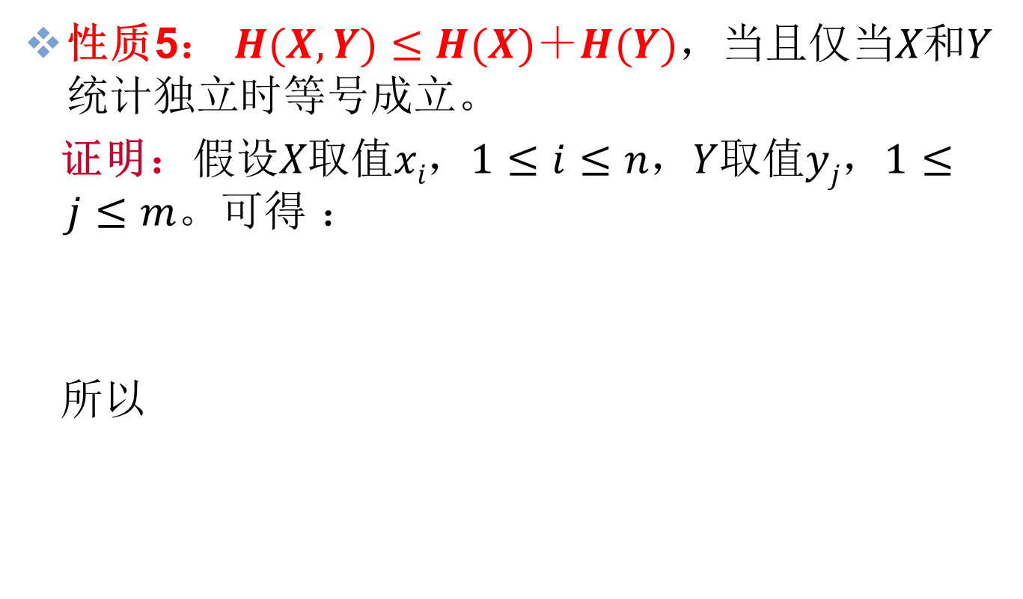
性质5： $H(X,Y)≤H(X)＋H(Y)$，当且仅当$X和Y$统计独立时等号成立。
证明：假设$X取值xi，1≤i≤n，Y取值yj，1≤j≤m$。可得 ：
所以

Slide 44
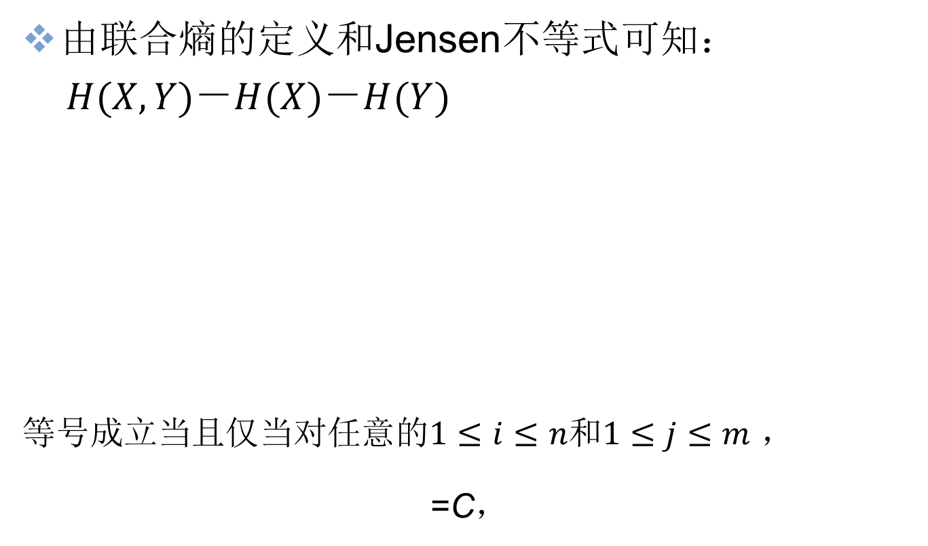
由联合熵的定义和Jensen不等式可知：
$H(X, Y)－H(X)－H(Y)$
等号成立当且仅当对任意的$1≤i≤n和1≤j≤m$ ，
=C，

Slide 45
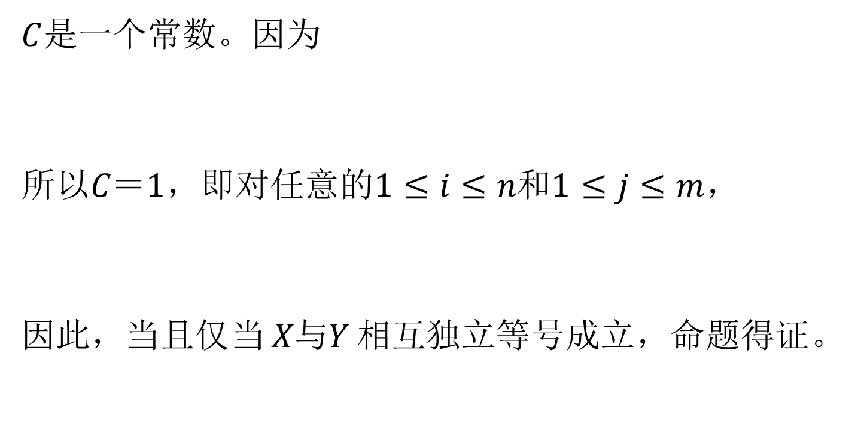
$C$是一个常数。因为
所以$C＝1$，即对任意的$1≤i≤n和1≤j≤m$，
因此，当且仅当$X与Y$相互独立等号成立，命题得证。

Slide 46
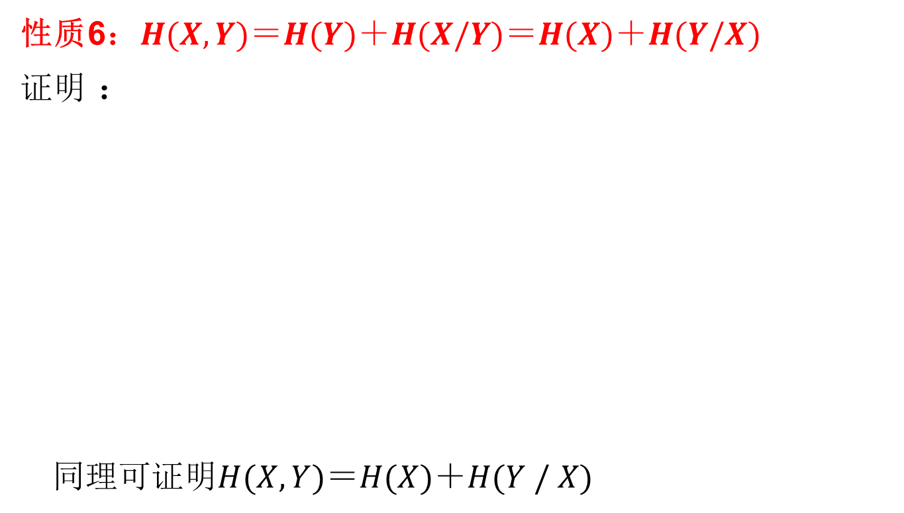
性质6：$H(X, Y)＝H(Y)＋H(X/Y)＝H(X)＋H(Y/X)$
证明 ：
同理可证明$H(X, Y)＝H(X)＋H(Y / X)$

Slide 47
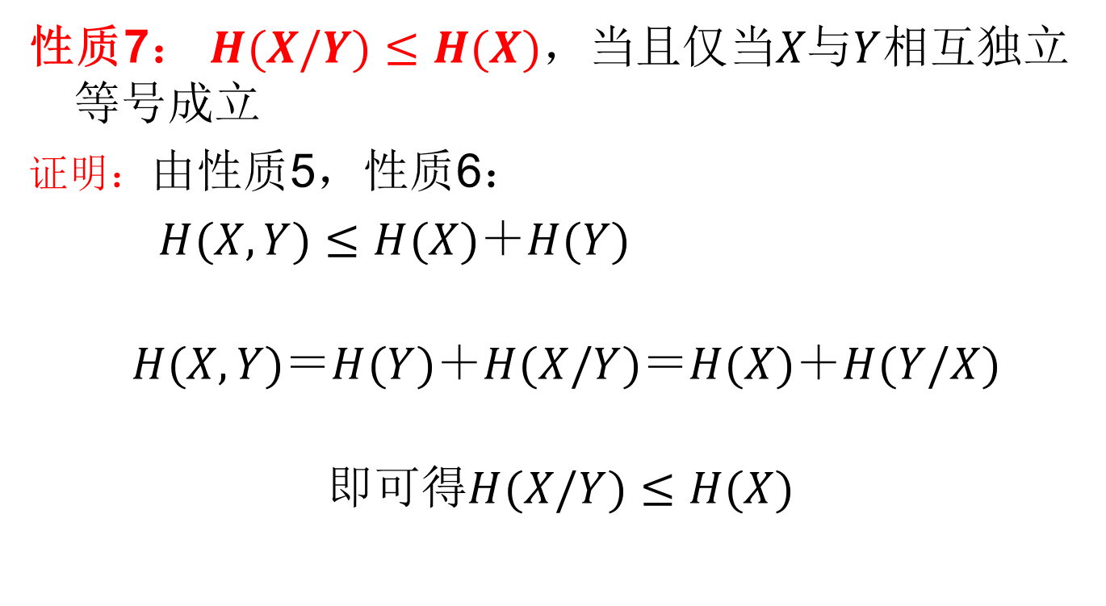
性质7： $H(X/Y)≤H(X)$，当且仅当$X与Y$相互独立等号成立
证明：由性质5，性质6：
$H(X,Y)≤H(X)＋H(Y)$
$$H(X,Y)＝H(Y)＋H(X/Y)＝H(X)＋H(Y/X)$$
$$即可得H(X/Y)≤H(X)$$

Slide 48
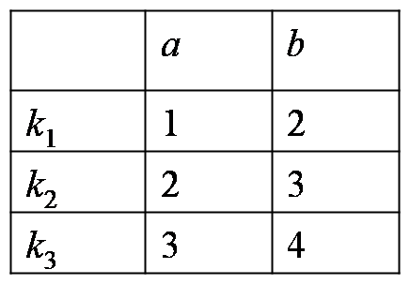
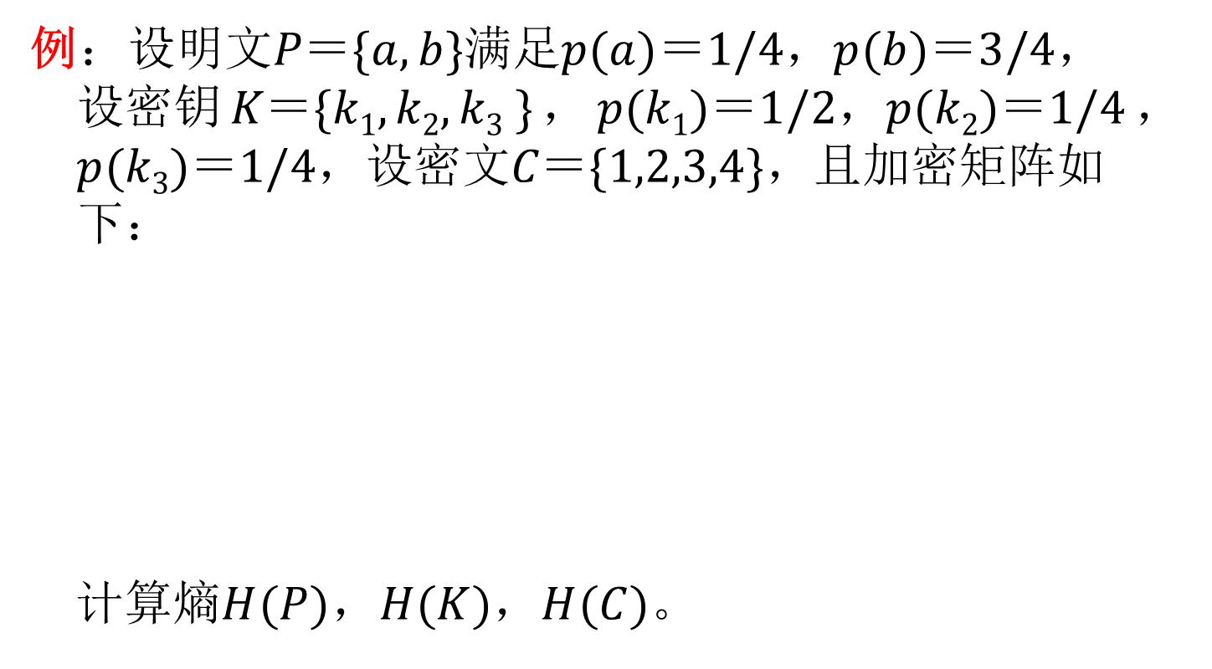
例：设明文$P＝\{a, b\}$满足$p(a)＝1/4，p(b)＝3/4$，设密钥$K＝\{k1,k2,k3 \}$，$p(k1)＝1/2，p(k2)＝1/4$，$p(k3)＝1/4$，设密文$C＝\{1,2,3,4\}$，且加密矩阵如下：
计算熵$H(P)，H(K)，H(C)$。

Slide 49
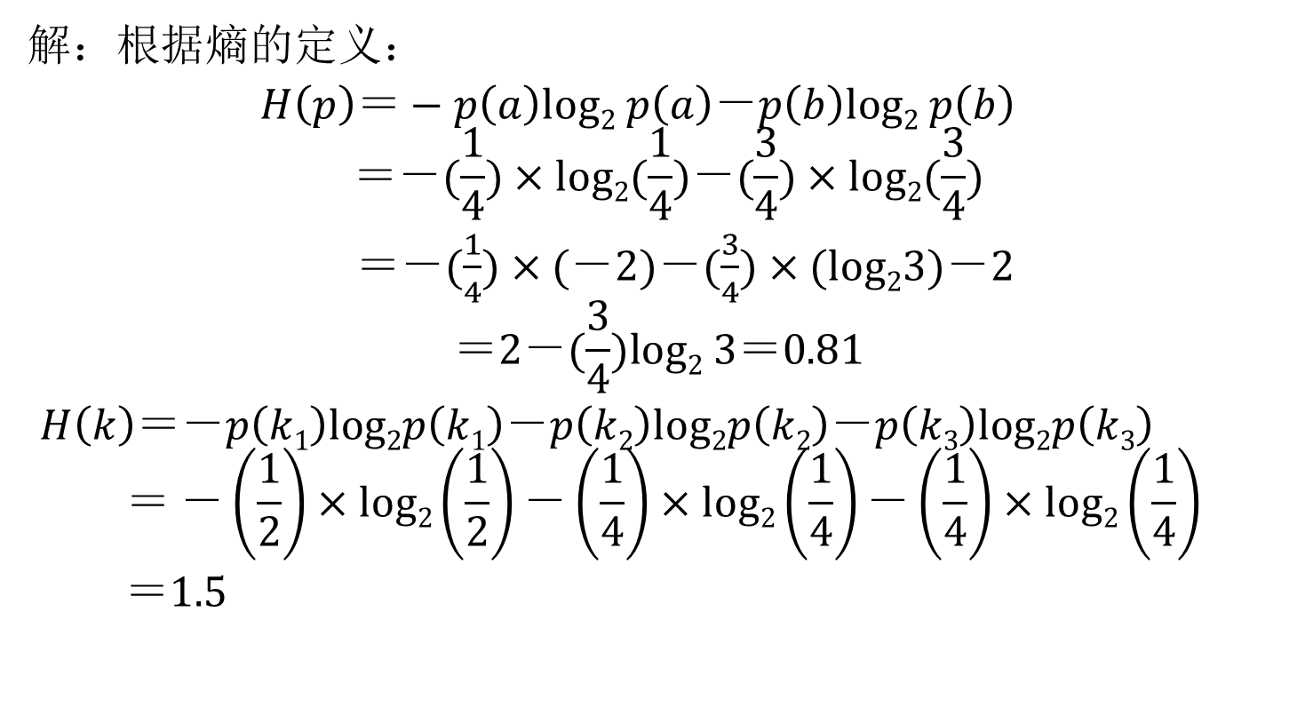
解：根据熵的定义：
$H\left(p\right)＝−p\left(a\right)log2 p\left(a\right)－p\left(b\right)log2 p\left(b\right)$
$$＝－(\frac{1}{4})×log2(\frac{1}{4})－(\frac{3}{4})×log2(\frac{3}{4})$$
$＝－(\frac{1}{4})×(－2)－(\frac{3}{4})×(log23)－2$
$$＝2－(\frac{3}{4})log2 3＝0.81$$
$H\left(k\right)＝－p\left(k1\right)log2p\left(k1\right)－p\left(k2\right)log2p\left(k2\right)－p\left(k3\right)log2p\left(k3\right)$
$$＝ －\left(\frac{1}{2}\right)×log2\left(\frac{1}{2}\right)－\left(\frac{1}{4}\right)×log2\left(\frac{1}{4}\right)－\left(\frac{1}{4}\right)×log2\left(\frac{1}{4}\right)$$
$＝1.5$

Slide 50
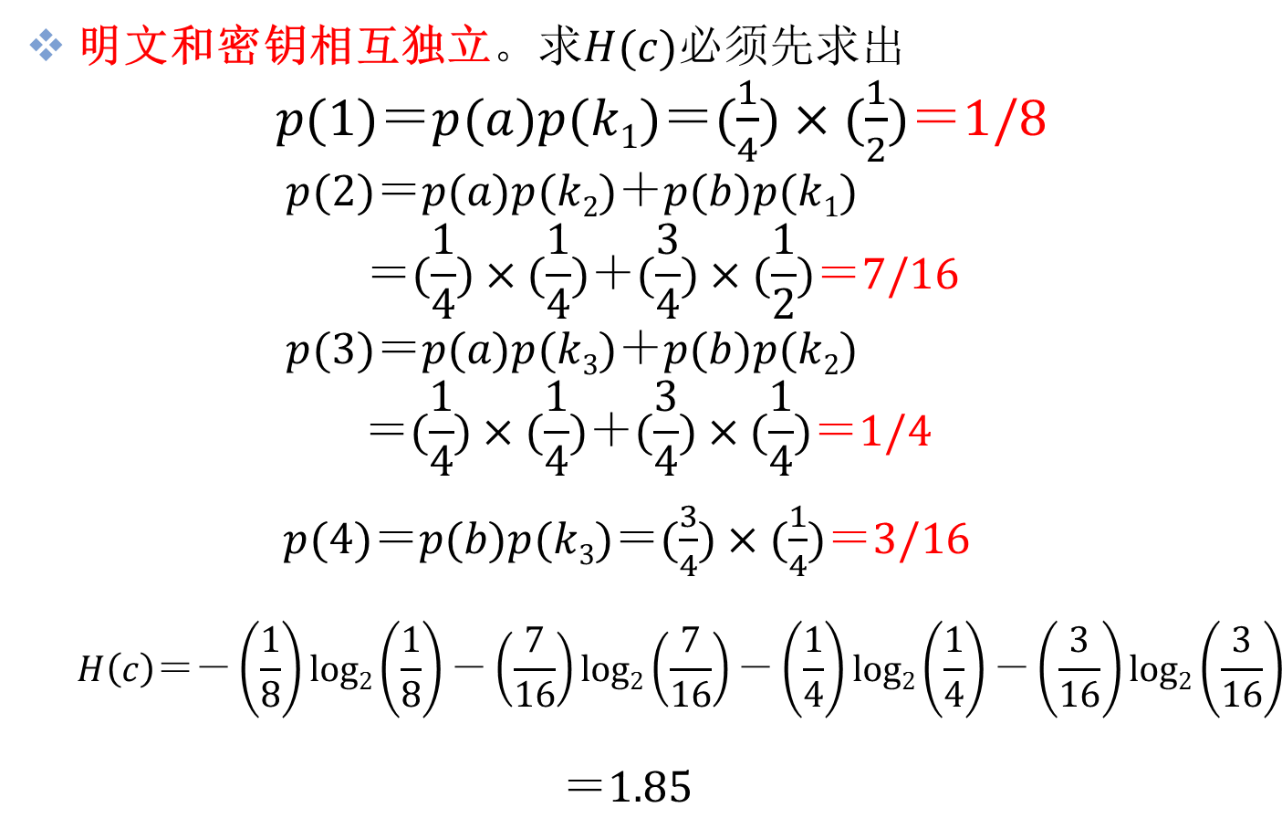
明文和密钥相互独立。求$H(c)$必须先求出$p(1)＝p(a)p(k1)＝(\frac{1}{4})×(\frac{1}{2})＝1/8$
$$p(2)＝p(a)p(k2)＋p(b)p(k1)$$
$$＝(\frac{1}{4})×(\frac{1}{4})＋(\frac{3}{4})×(\frac{1}{2})＝7/16$$
$$p(3)＝p(a)p(k3)＋p(b)p(k2)$$
$$＝(\frac{1}{4})×(\frac{1}{4})＋(\frac{3}{4})×(\frac{1}{4})＝1/4$$
$p(4)＝p(b)p(k3)＝(\frac{3}{4})×(\frac{1}{4})＝3/16$
$$H\left(c\right)＝－\left(\frac{1}{8}\right)log2\left(\frac{1}{8}\right)－\left(\frac{7}{16}\right)log2\left(\frac{7}{16}\right)－\left(\frac{1}{4}\right)log2\left(\frac{1}{4}\right)－\left(\frac{3}{16}\right)log2\left(\frac{3}{16}\right)$$
$$＝1.85$$

Slide 51
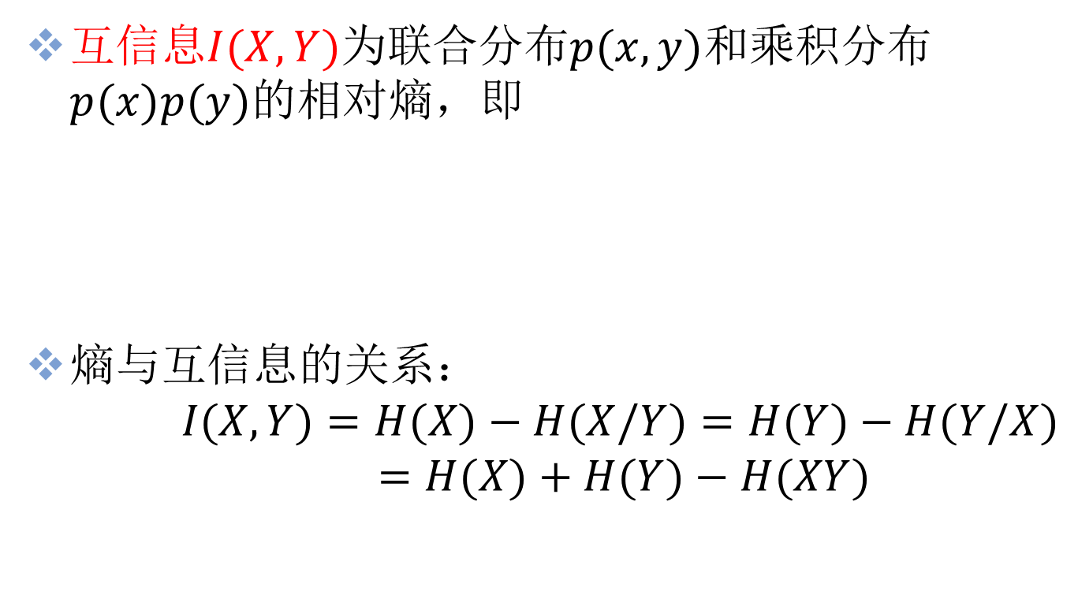
补充：互信息
互信息$I(X,Y)$为联合分布$p(x,y)$和乘积分布$p(x)p(y)$的相对熵，即
熵与互信息的关系：
$$I(X,Y)=H(X)−H(X/Y)=H(Y)−H(Y/X)$$
$$=H(X)+H(Y)−H(XY)$$

Slide 52
H（XY）
H(X)
H(Y)
H（X/Y）
I（X;Y）
H（Y/X）

Slide 53
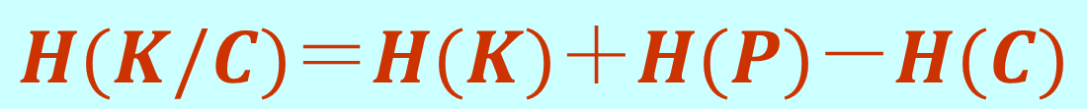
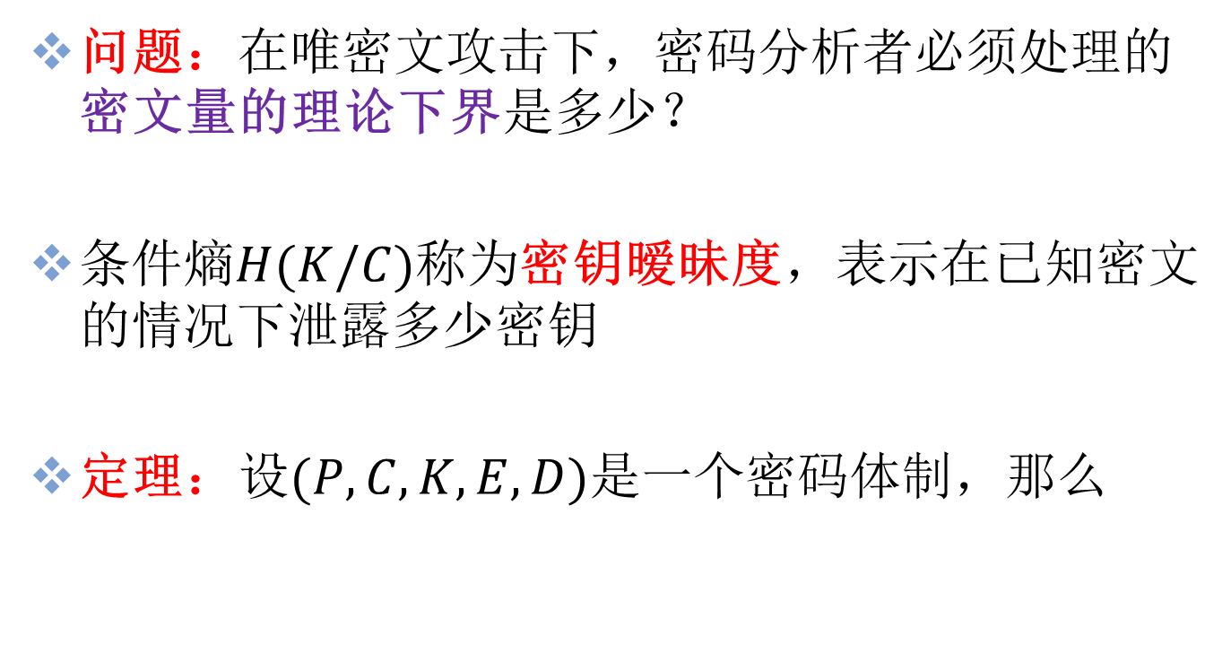
5 伪密钥与唯一解距离
问题：在唯密文攻击下，密码分析者必须处理的密文量的理论下界是多少？
条件熵$H(K/C)$称为密钥暧昧度，表示在已知密文的情况下泄露多少密钥
定理：设$(P, C, K, E, D)$是一个密码体制，那么
$$H(K/C)＝H(K)＋H(P)－H(C)$$

Slide 54
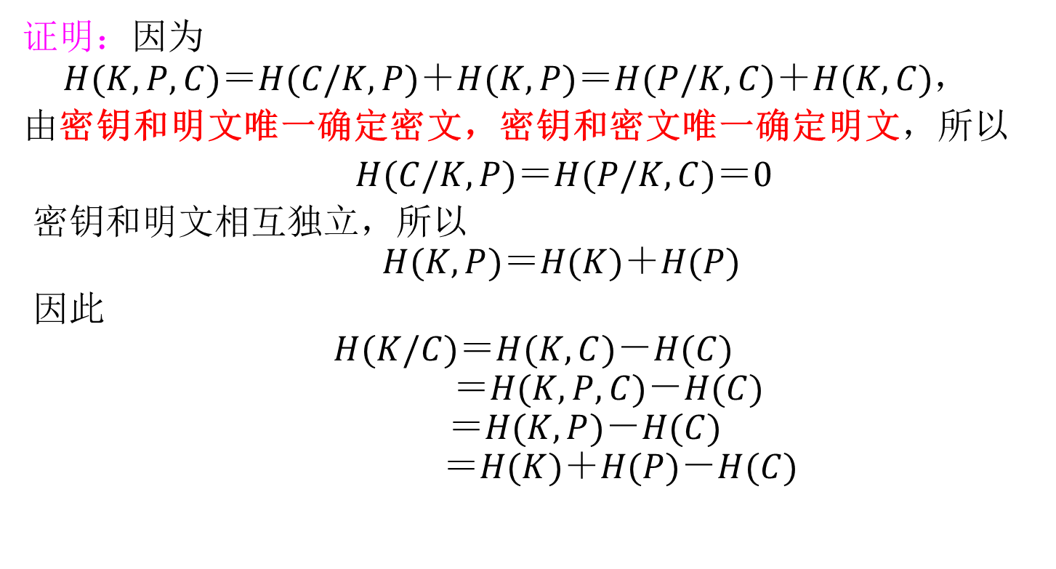
证明：因为$H(K,P,C)＝H(C/K, P)＋H(K, P)＝H(P/K, C)＋H(K,C)$，
由密钥和明文唯一确定密文，密钥和密文唯一确定明文，所以
$H(C/K, P)＝H(P/K, C)＝0$
密钥和明文相互独立，所以
$$H(K,P)＝H(K)＋H(P)$$
因此
$$H(K/C)＝H(K, C)－H(C)$$
$$＝H(K, P, C)－H(C)$$
$$＝H(K, P)－H(C)$$
$$＝H(K)＋H(P)－H(C)$$

Slide 55

假定明文$x1x2 …xn$被加密成密文，密码分析者的目的是确定密钥
唯密文攻击情况下，假定密码分析者具有无限的计算资源，也知道明文是某一自然语言
密码分析者可能分析得许多可能的密钥，但只有一个是正确的，其他可能的但不正确的密钥称为伪密钥
对任一密文，用不同的密钥解密，如得到“有意义”的明文越多，则伪密钥越多，则判断正确密钥的难度就越大

Slide 56

定义： 假设$L$是一种自然语言，语言$L$的熵定义为
语言$L$的冗余度定义为：
其中$X$表示语言$L$的字符集，$|X|表示X$中字母的个数，$Xn$表示所有长度为$n$的明文字符串的全体
$HL$表示自然语言$L$中每个字符的熵（每个字符的平均信息比特数），$RL$度量了“多余字符”的比例

Slide 57
对字符表X上的一个随机语言L，
即随机语言L的熵为 ：

Slide 58

定理：假定$(P, C, K, E, D)$是一个私钥密码体制，且$|C|＝|P|$。那么给定一个充分长（长为$n$）的密文串，伪密钥的期望数$\overline{S_{n}}$满足
$$\overline{S_{n}}≥\frac{2^{H(k)}}{{|P|}^{nR_{L}}}−1$$

Slide 59

证明：设明文字符集为$X$，明文空间为$P＝Xm，m$为正整数。给定$Y∈C^{n}$，定义
$K(Y)＝\{k∈K | 存在x∈Pn使得p(x)＞0，Ek(x)＝Y\}，$
即$K(Y)$是给定密文串$Y$的条件下可能密钥的集合
因为可能密钥中只有一个是正确的，那么伪密钥的数目是$|K(Y)|－1$

Slide 60

因此可得到伪密钥的期望数$\overline{S_{n}}$为
根据$H(K/C)＝H(K)＋H(P)－H(C)$可知

Slide 61

又因为
当$n$充分大时，根据语言熵的定义可得
所以当$|P|＝|C|$时，

Slide 62

根据Jensen不等式和 可得：
由以上两式可得：
$$\overline{S_{n}}≥\frac{2^{H(k)}}{{|P|}^{nR_{L}}}−1$$

Slide 63

唯一解距离：使得伪密钥的期望数目$\overline{S_{n}}$等于零的密文长度$n$，记为$n0$
是密码分析者在有足够计算时间的情况下，能够唯一确定正确密钥所需的密文的平均长度
令$\overline{S_{n}}＝0$，由
$$\overline{S_{n}}≥\frac{2^{H\left(k\right)}}{{\left|P\right|}^{nR_{L}}}−1=0$$
可得唯一解的一个近似值，即

Slide 64

即：当截获的密文量大于$n0$时，原则上可以破译该密码
当密文量小于$n0$时，就存在多种可能的密钥，无法从中确定哪一个密钥是正确的。$n0$仅仅是一个理论值，一般破译密码系统所需要的密文量都远大于$n0$
Remark: 当密钥使用一段时间后或加密一定数据量以后就要更新密钥

Slide 65
6 乘积密码体制
Shannon在《保密系统的信息理论》中介绍的一个新思想：为了加强密码系统的保密性，常常采用多个密码复合的方法，即所谓的“乘积密码”
设密码体制R₁＝(P, C, K₁, E₁, D₁)和R₂＝(P, C, K₂, E₂, D₂)是两个具有相同明文空间和密文空间的密码体制

Slide 66

R₁和R₂的乘积密码体制R₁*R₂定义为$(P, C, K1∗K2, E, D)。R1∗R2$中的加密变换和解密变换如下：对任意明文$x∈P和密钥k＝(k1, k2)$，加密变换为：
对任意密文$y∈C和密钥k＝(k1, k2)$，解密变换为 ：

Slide 67
显然有：

Slide 68

ADFGVX密码是一种乘积密码，同时采用代替和置换的方法

Slide 69
在表中随机的填入26个英文字母A~Z和10个数字0~9，加密分为两步：
将明文字母用其所在的行和列的标号对代替，然后把中间结果按行的顺序写成一个换位长方形的形式
根据密钥所示的顺序按列写出字母，就可以得到密文

Slide 70
例：明文为PASSWORD，则首先将明文字母用其所在的行和列的标号对代替，得中间结果
FG GV XG XG
AF VD AG VF
若加密密钥为 c o m p u t e r
则加密密钥的顺序为 1 4 3 5 8 7 2 6
F G G V X G X G
A F V D A G V F
根据密钥顺序列出字母则得密文：FA XV GV GF VD GF GG XA

Slide 71

我们假设$K1$的选取和$K2$的选取是相互独立的。因此，对任意的$k＝(k1, k2)∈k1 ∗ k2$，我们有$p(k1, k2)＝p(k1)p(k2)$
如果$R1∗ R2＝R2∗ R1$，即乘积密码体制$R1∗R2$和$R2∗R1$是两个相同的密码体制，则称密码体制$R1和R2$是可交换的
并不是任意两个密码体制都是可交换的

Slide 72

密码体制的乘积运算满足结合律，即对任意的$R1，R2$以及$R3$，都有
$$(R1 ∗ R2)∗ R3＝R1 ∗(R2 ∗ R3)$$
这里$R1、R2$以及$R3$，是明文空间和密文空间相同的密码体制
设$R$是一个明文空间和密文空间相同的密码体制
$$R=\underset{n}{\underbrace{R∗R∗R⋯R }}$$
称为迭代密码体制。如果$R2＝R$，则称$R$是幂等的密码体制

Slide 73

如果$R$是一个幂等的密码体制，则没有必要使用迭代密码体制，因为$R$需要更多的密钥但其安全性能与$R$一样
乘法密码、仿射密码、置换密码、Hill密码以及vigenere密码等都是幂等的密码体制
如果$R$不是一个幂等的密码体制，则对$n＞1$，迭代密码体制$Rn$的安全性能可能会比$R$强。这种通过对一个密码体制进行迭代来提高其安全性能的思想被广泛应用于分组密码体制的设计之中
典型的迭代密码定义了一个轮函数和一个密钥编排方案，对明文的加密将经过多轮迭代

Slide 74

设$K$是一个定长的主密钥，密钥编排方案用$K$生成$Nr$轮个子密钥$Ki$。轮函数$g$以轮密钥$Ki$和当前状态$wi－1$作为输入。初始状态$w0$被定义为明文$x$，密文$y$定义为经过所有$Nr$轮后的状态$wNr$
加密过程：
$w0＝x$
$$wi＝g(w_{i−1},K_{i}), i＝1, 2, …, Nr$$
解密过程：
$wNr＝y$
$$w_{i−1}＝g^{−1} (wi,K_{i}), i＝Nr, Nr－1, …, 1$$
代换—置换网络SPN（substitution-permutation network）是一类特殊的迭代密码，只是在某些地方有些小的变化

Slide 75
SPN的轮函数包括三个变换：代换、置换和密钥混合
乘积密码的思想在现代密码体制的设计中具有重要意义，第5章将要讲述的数据加密标准DES就是一种典型的乘积密码

Slide 76
本章小结
完全保密性的定义和完备保密系统
熵及其性质
伪密钥与唯一解距离
乘积密码体制

